Slide 1

INFORMACJA
Z PRACY PREZYDENT
MIASTA GLIWICE
za okres od 19 grudnia 2024 r. do 6 lutego 2025 r.

Slide 2


Slide 3



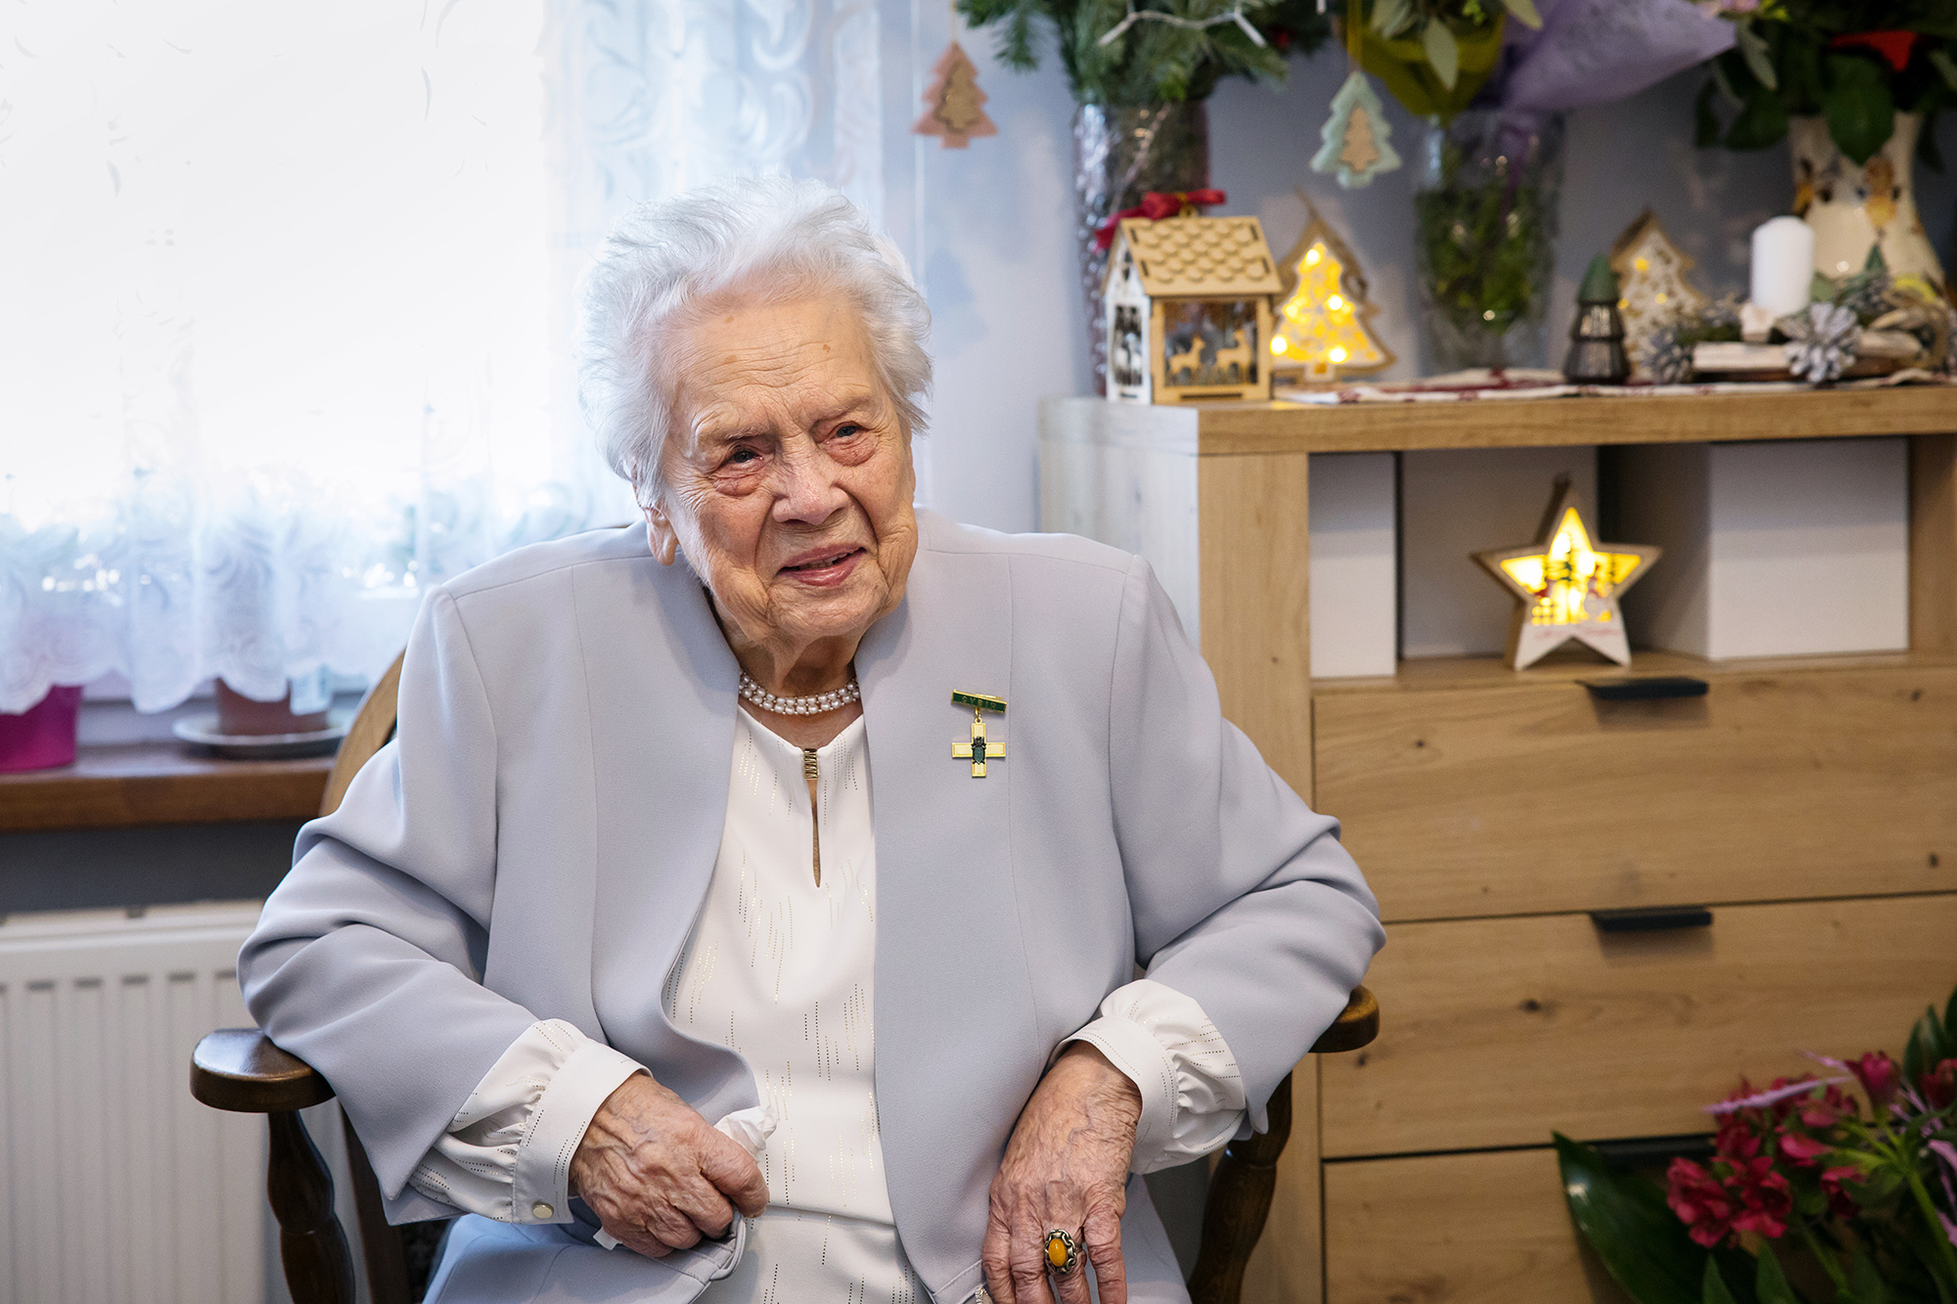
Dwieście lat, pani Halino!
Do grona gliwickich stulatków dołączyła pani Halina Guca.
Z tej okazji miałam przyjemność złożyć Jubilatce najserdeczniejsze życzenia, gratulacje oraz wręczyć odznakę Honorową Sybiraka, przyznaną jej na wniosek Związku Sybiraków.
fot. D. Nita-Garbiec / UM w Gliwicach

Slide 4
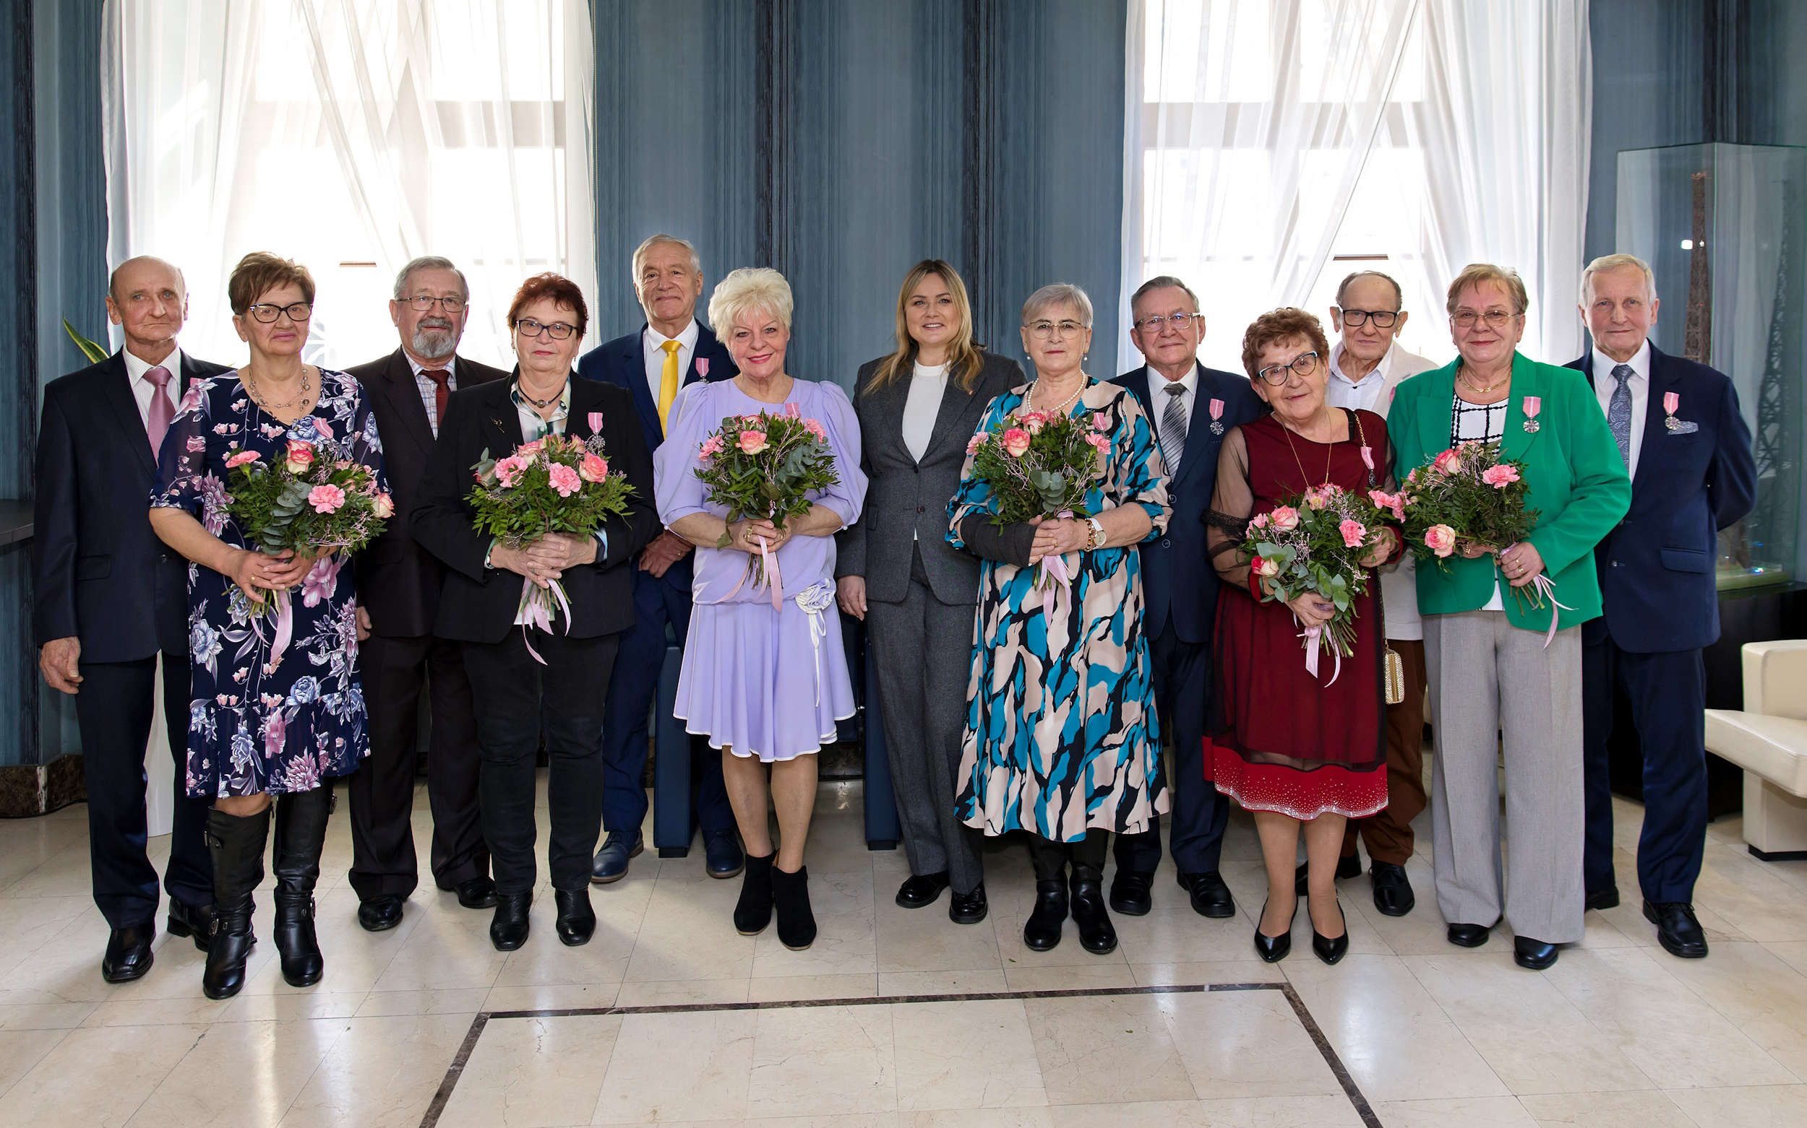
Złote i Diamentowe Pary
Gliwickie małżeństwa
świętują swoje jubileusze.
W ostatnim czasie miałam przyjemność kilkukrotnie
spotkać się z dostojnymi jubilatami. Pary
obchodzące 50. rocznicę
ślubu udekorowałam
medalami nadanymi
przez Prezydenta RP
„Za długoletnie
pożycie małżeńskie”.
fot. D. Nita-Garbiec / UM w Gliwicach

Slide 5
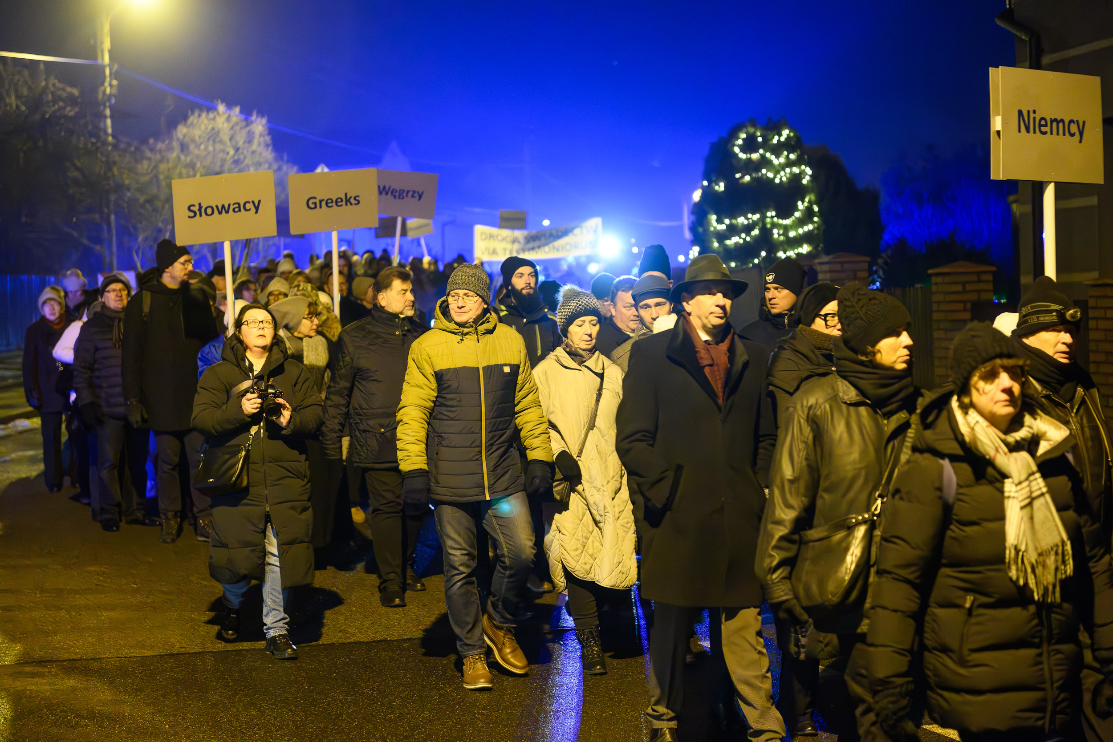
Upamiętniliśmy ofiary Marszu Śmierci
19 stycznia, wraz z licznie
przybyłymi delegacjami zagranicznymi i mieszkańcami Gliwic, uczciliśmy pamięć osób, które straciły życie podczas
tzw. Marszu Śmierci.
W 1945 r. przeszedł on m.in.
ulicami Bojkowa.
W ciągu dnia na terenie
dzielnicy odbywały się oficjalne uroczystości, a ich zwieńczeniem
był Marsz Pokoju. W ciszy przeszliśmy przebiegający
ulicami Bojkowa fragment trasy,
którą naziści prowadzili więźniów obozu koncentracyjnego
Auschwitz-Birkenau.
fot. D. Nita-Garbiec / UM w Gliwicach

Slide 6
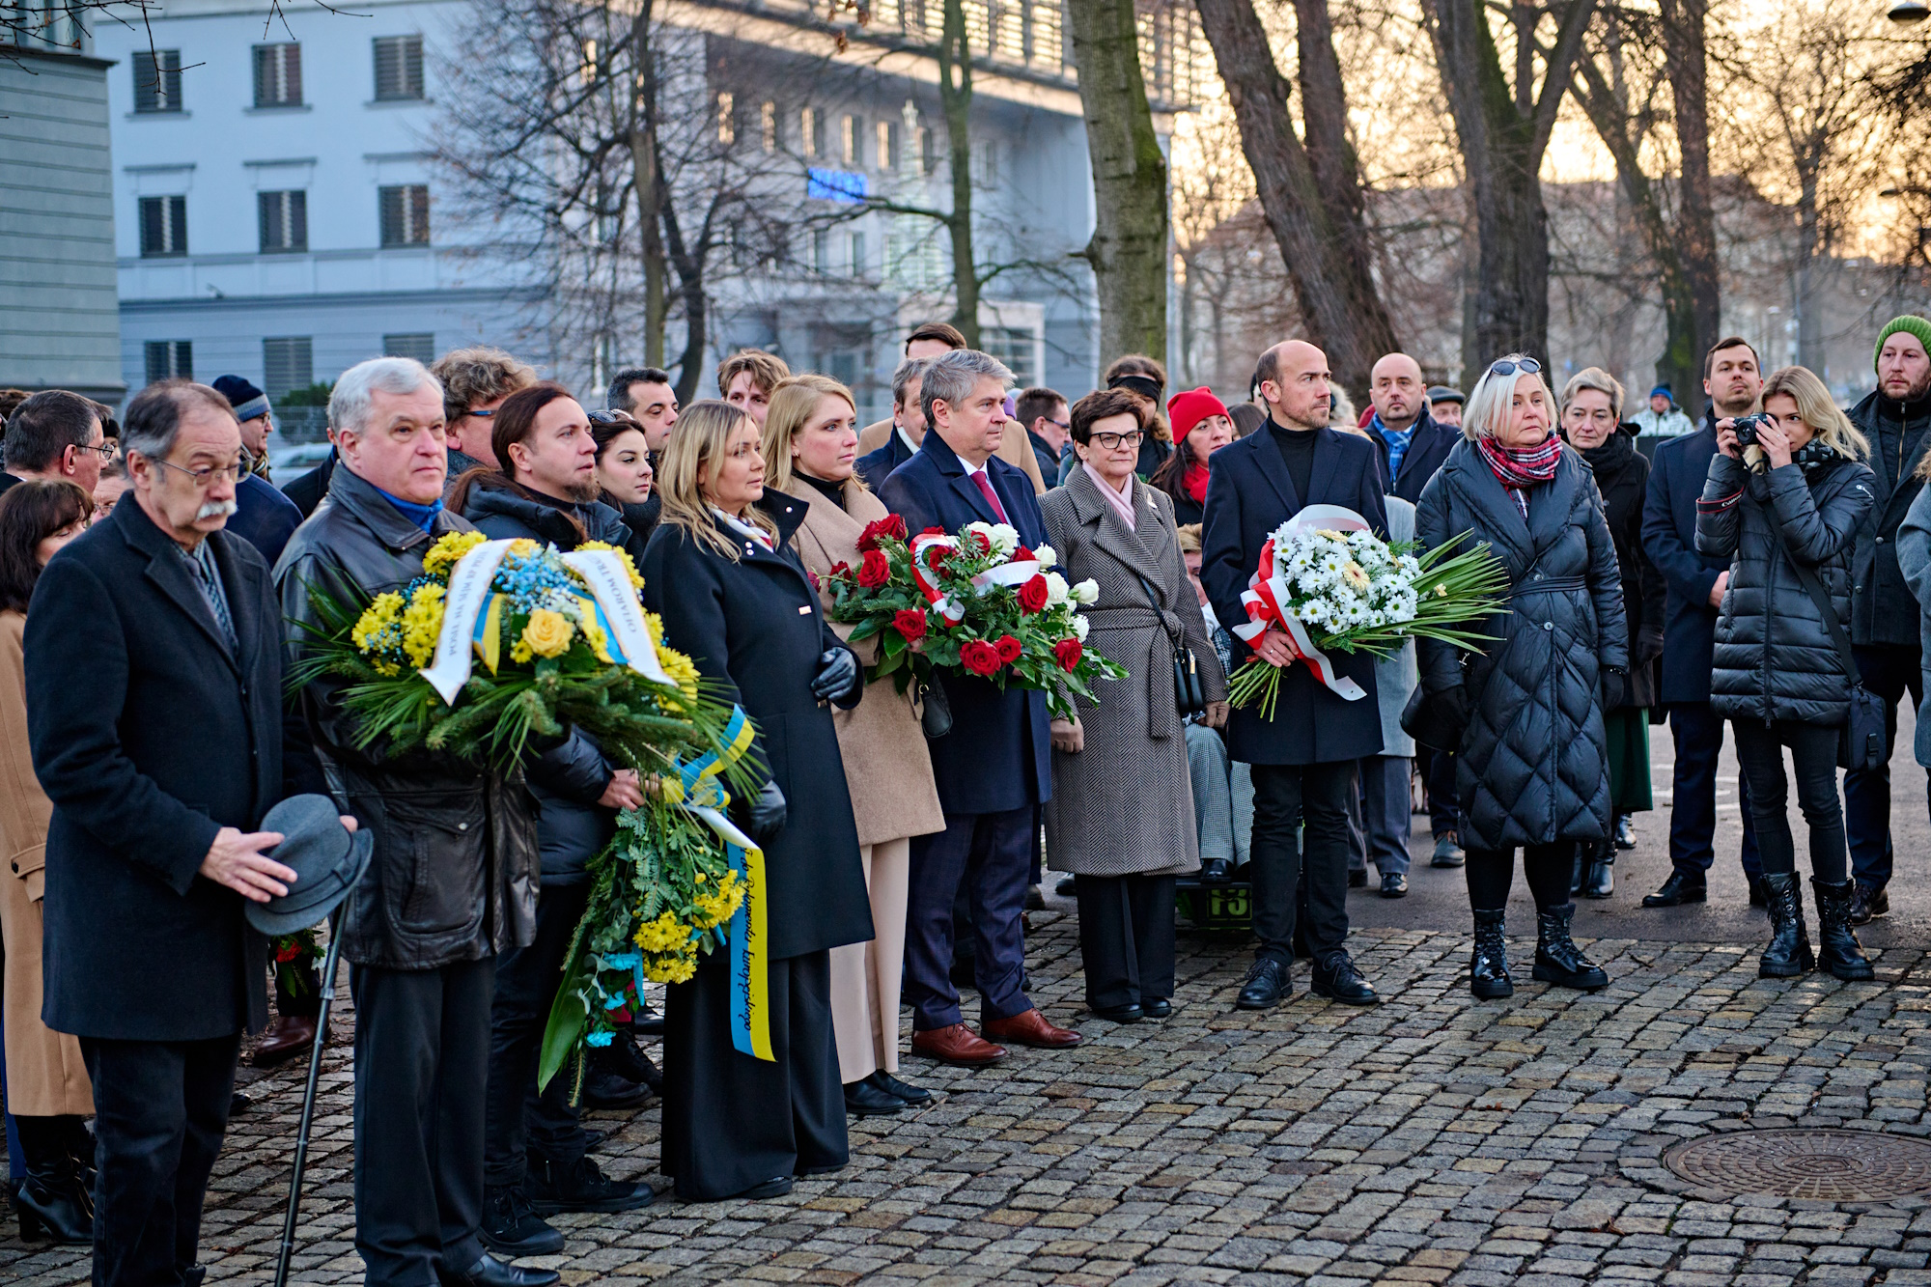
Pamiętamy o Tragedii
W 2025 roku obchodzimy
80. rocznicę Tragedii Górnośląskiej. Na pamiątkę dramatycznych wydarzeń z 1945 roku i w hołdzie ich ofiarom w różnych częściach Gliwic odbywają się
pamiątkowe uroczystości.
Z tej okazji symboliczne wiązanki złożyłam pod pomnikiem Gliwiczanom Ofiarom Wojen
i Totalitaryzmu oraz pod
pomnikiem ofiar w Ostropie.
W hołdzie ofiarom tragedii
Muzeum w Gliwicach przygotowało również nową wystawę czasową.
fot. M. Buksa / UM w Gliwicach

Slide 7

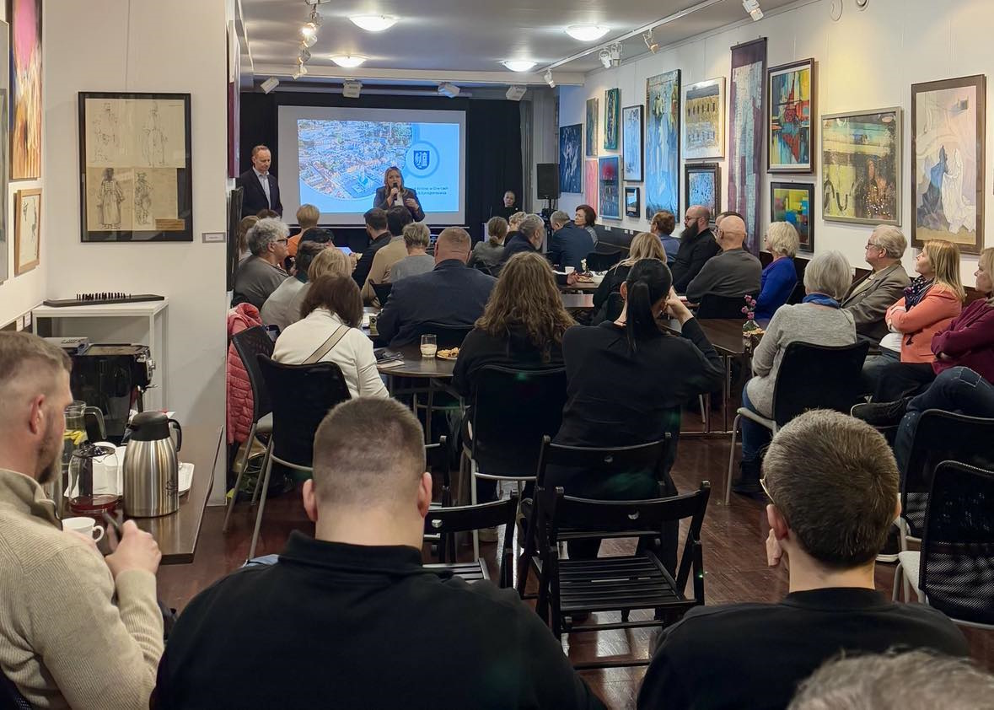
W kawiarence o wyborach
Wyborom do
Rad Dzielnic poświęcone zostało otwarte
spotkanie, zorganizowane
w kawiarence
obywatelskiej. Uczestniczyłam w nim
wraz z moim zastępcą Łukaszem Gorczyńskim.
fot. UM Gliwice

Slide 8
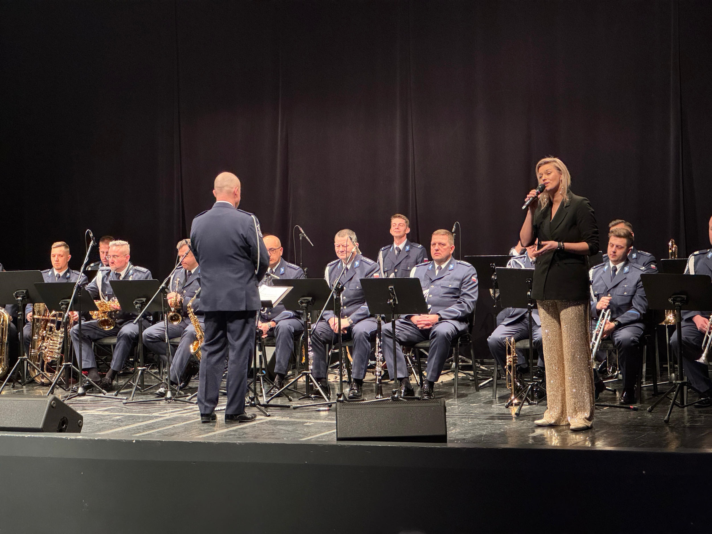
Muzycznie i z przesłaniem
Wspólnie z Wydziałem
Ruchu Drogowego
Komendy Wojewódzkiej
Policji w Katowicach,
Urzędem Wojewódzkim
i Urzędem Marszałkowskim Województwa Śląskiego zorganizowaliśmy
spotkanie dla gliwickich seniorów „Nastrojowo
i świątecznie – śląska drogówka
z Mirkiem Szołtyskiem”.
Podczas wieczoru w Kinie Amok czekała na nich solidna dawka przydatnej wiedzy
z zakresu bezpieczeństwa
oraz moc muzycznych wrażeń.
fot. B. Bujar / UM w Gliwicach

Slide 9


Slide 10

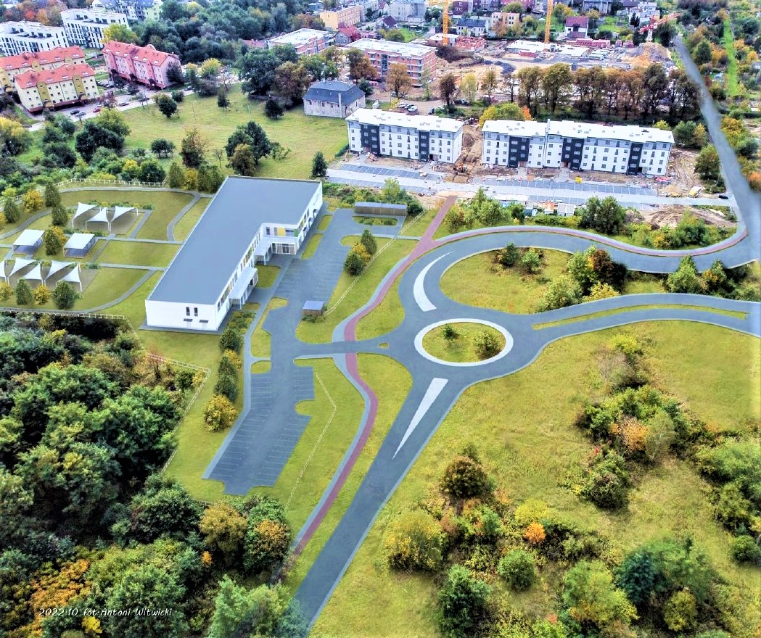
Przebudujemy układ drogowy
Rozrasta się nowe osiedle
w rejonie ul. Zbożowej
i Dworskiej. W związku z tym konieczna jest przebudowa okolicznego układu drogowego, obejmującego również
fragment DK nr 78, czyli
al. Jana Nowaka-Jeziorańskiego.
Przetarg w tej sprawie został już ogłoszony, a jego rozstrzygnięcie powinno nastąpić 20 lutego.
fot. ZBM II TBS Gliwice / Ekoinbud Sp. z o.o.
Fot. R. Neumann From the Sky/UM Gliwice

Slide 11
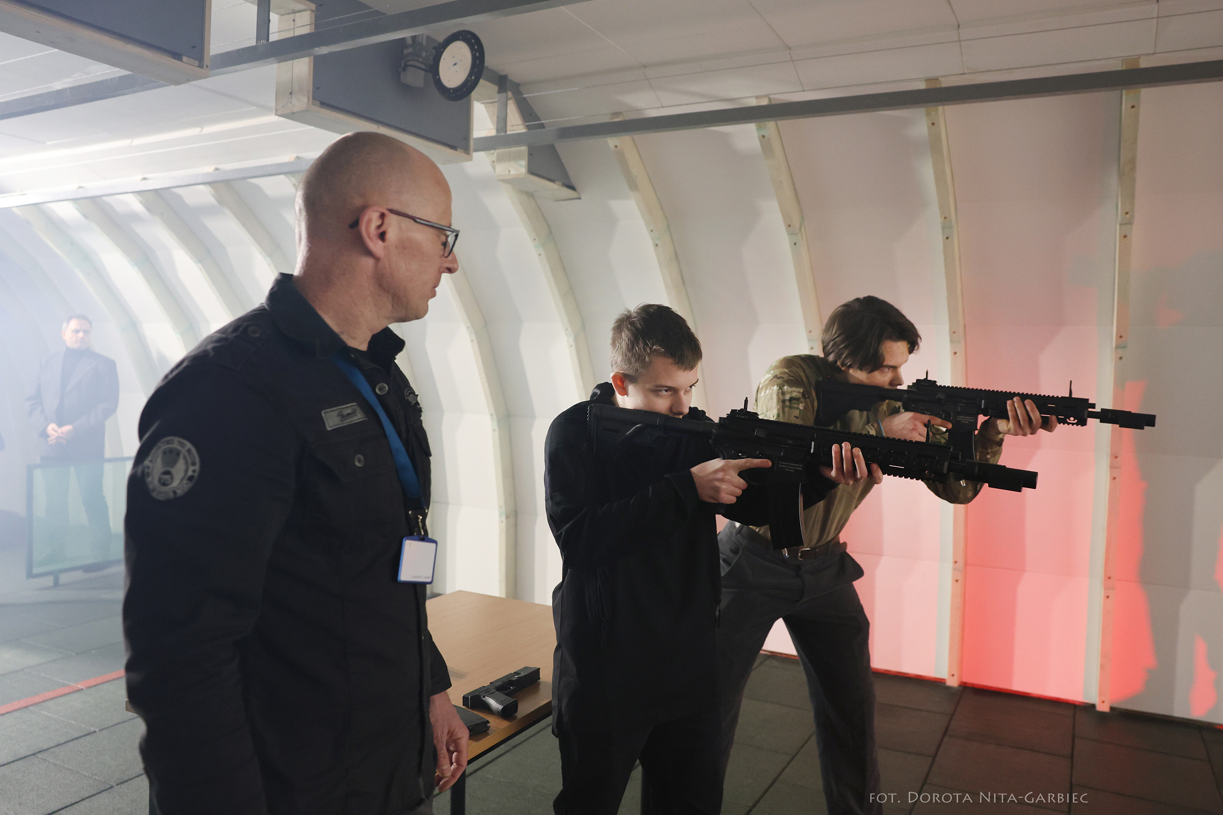
Nie tylko dla uczniów
Dobiegł końca remont podziemnej
strzelnicy w IV Liceum Ogólnokształcącym
im. Orląt Lwowskich przy ul. Kozielskiej. Została ona zmodernizowana i wyposażona
w najnowocześniejszy sprzęt do treningów. Powstała też nowoczesna strzelnica
wirtualna.
Obiekt będzie służył również uczniom
innych szkół, organizacjom pozarządowym
i wojsku. Wnętrza nowoczesnej strzelnicy mogliśmy obejrzeć w trakcie jej
uroczystego otwarcia.
fot. D. Nita-Garbiec
fot. UM w Gliwicach

Slide 12
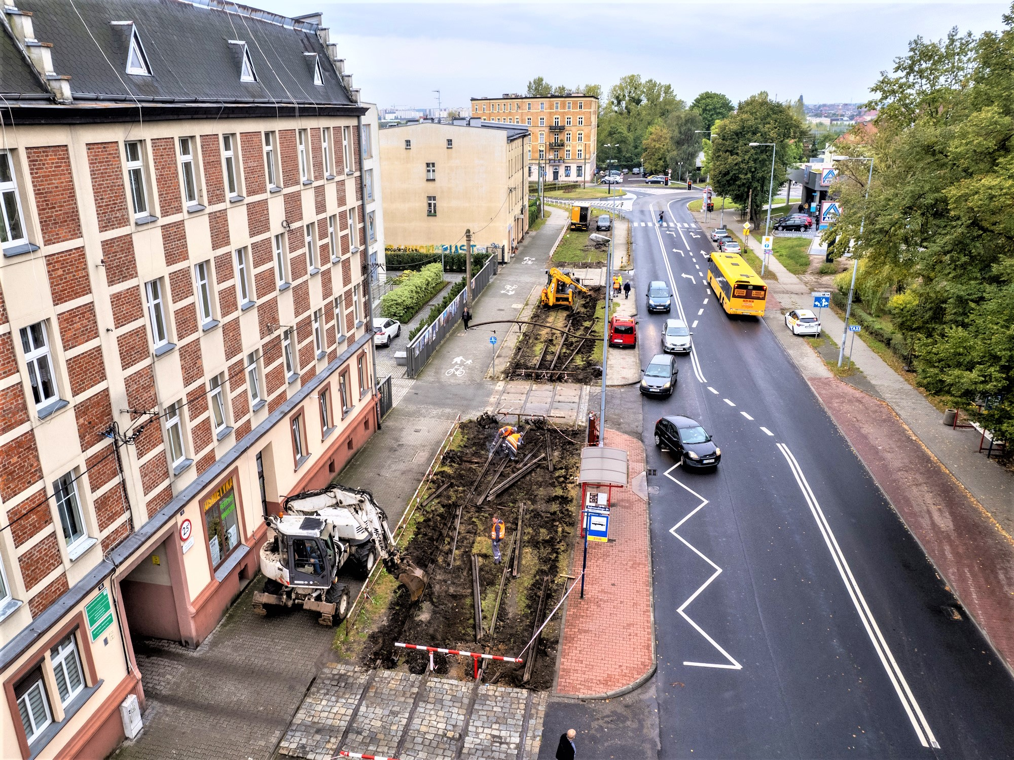
Przygotowujemy remont
Trwają prace związane
z przygotowaniem kompleksowego remontu ul. Chorzowskiej.
Na przełom I i II kwartału tego roku przewidziane jest uzyskanie przez Zarząd Dróg Miejskich w Gliwicach zezwolenia na realizację inwestycji drogowej, czyli tzw. decyzji ZRiD.
Otworzy to miastu pole
do przygotowania procedury przetargowej na wyłonienie wykonawcy prac przy przebudowie tej ważnej ulicy i ogłoszenia przetargu.
fot. F. Zobawa / UM Gliwice
Fot. G.Ożga/UM Gliwice

Slide 13
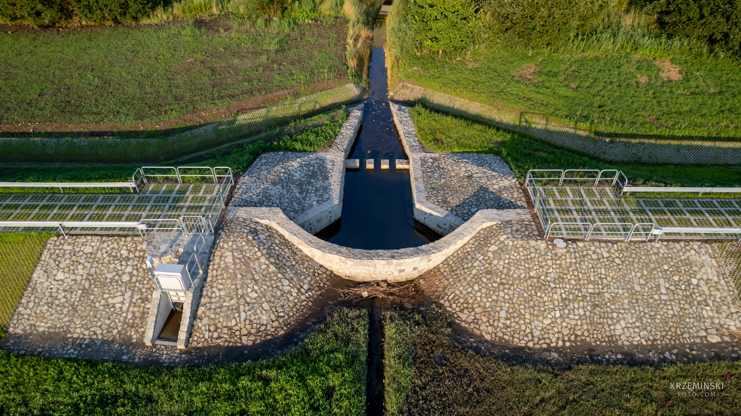
Zbiornik retencyjny
Kompleksowy system ochrony przeciwpowodziowej w Gliwicach
zyskał nowy element.
Zbiornik przeciwpowodziowy zbudowano
na potoku Cienka przy autostradzie A1, zabezpieczając przede wszystkim część dzielnicy Bojków. To suchy zbiornik, który przechwytuje nadmiar wody w czasie ulew,
a potem oddaje ją w sposób kontrolowany
do koryta potoku. Jest w stanie przejąć maksymalnie około 21 tys. m³ wody.
fot. K. Krzemiński / PWiK Gliwice

Slide 14
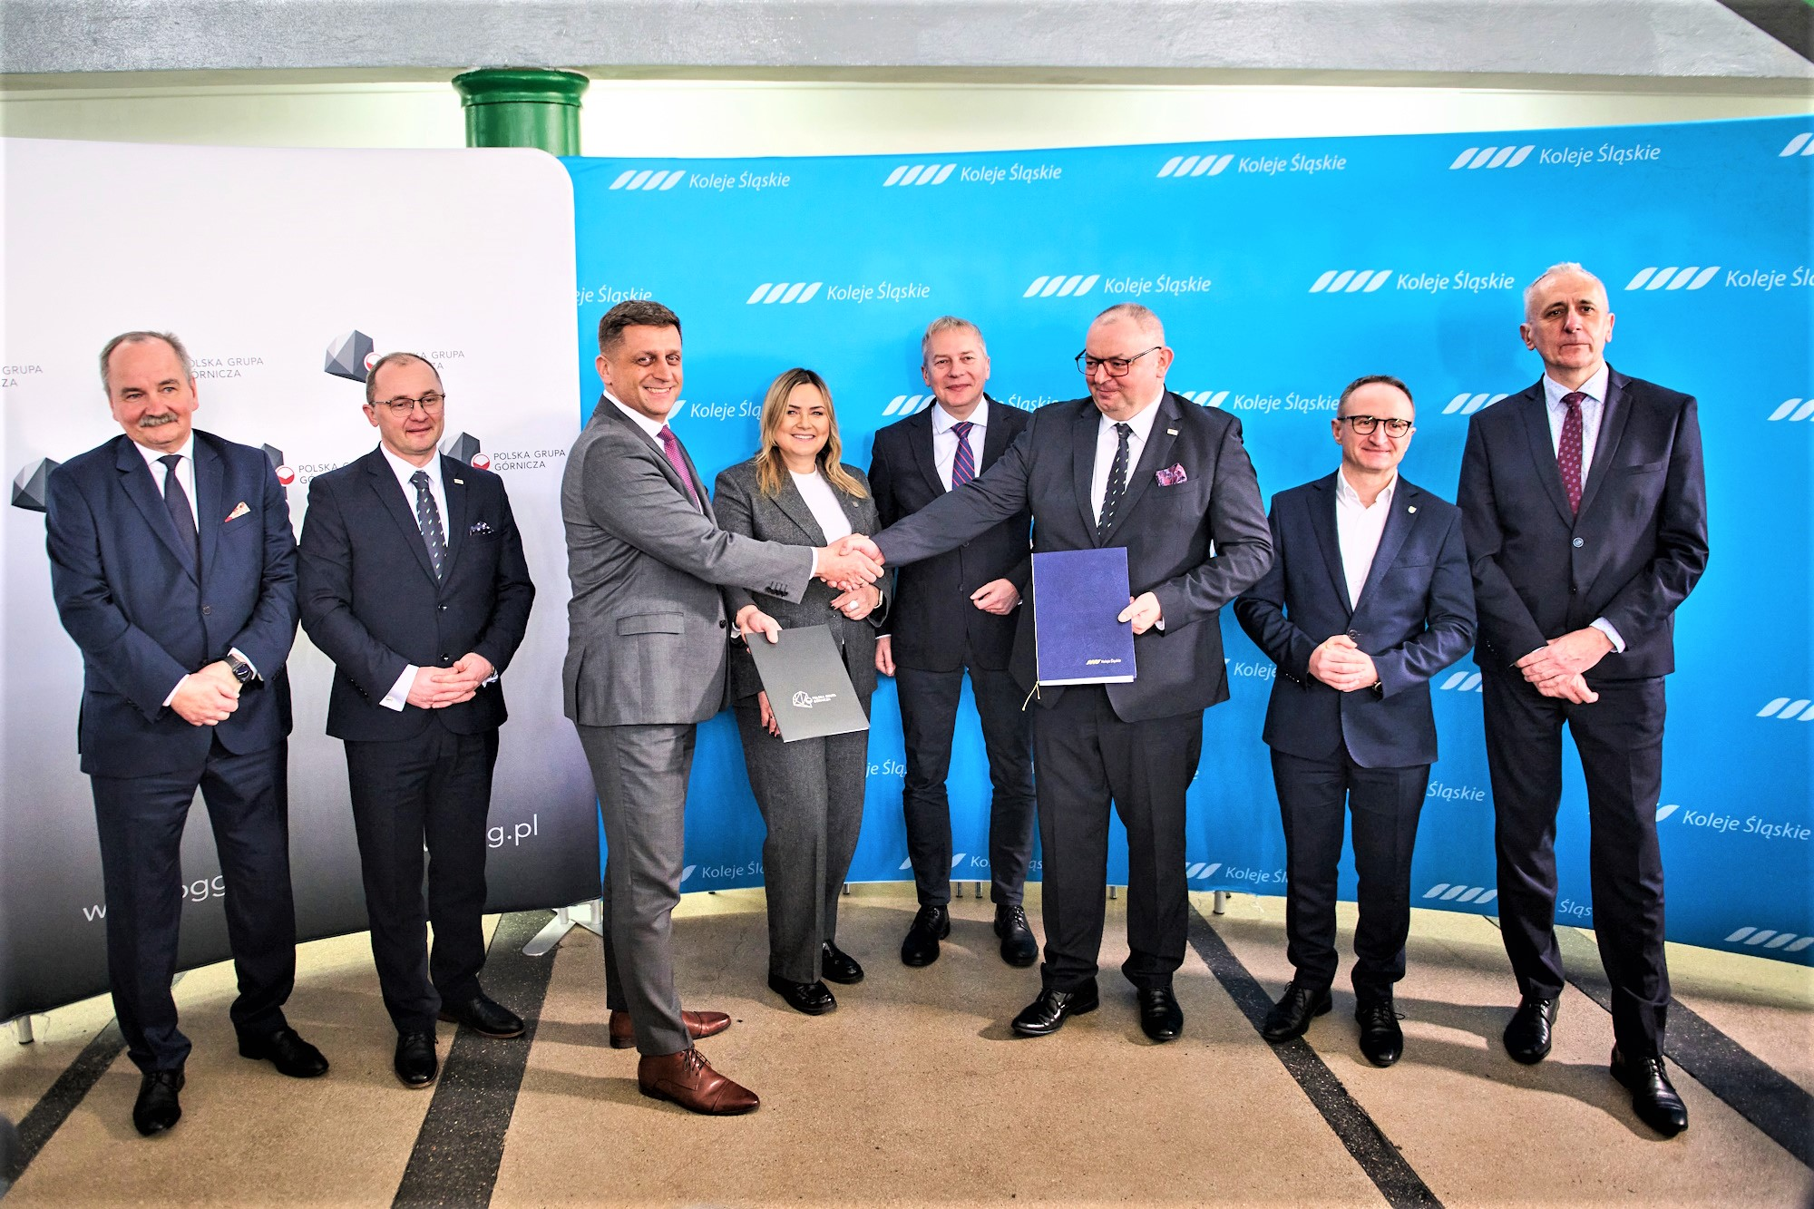
Nowe życie
terenów pokopalnianych
Rewitalizacja, nowe przystanki kolejowe, ułatwienia dla mieszkańców. Rusza zielona transformacja poprzemysłowego terenu kopalni Sośnica. W miejscu po niedawno zasypanym szybie Bojków powstanie nowoczesna
baza techniczna dla pociągów.
3 lutego Koleje Śląskie i Polska Grupa Górnicza (PGG) podpisały
list intencyjny o współpracy. Inwestycja ma być gotowa
na koniec 2026 r.
fot. M. Buksa / UM Gliwice

Slide 15
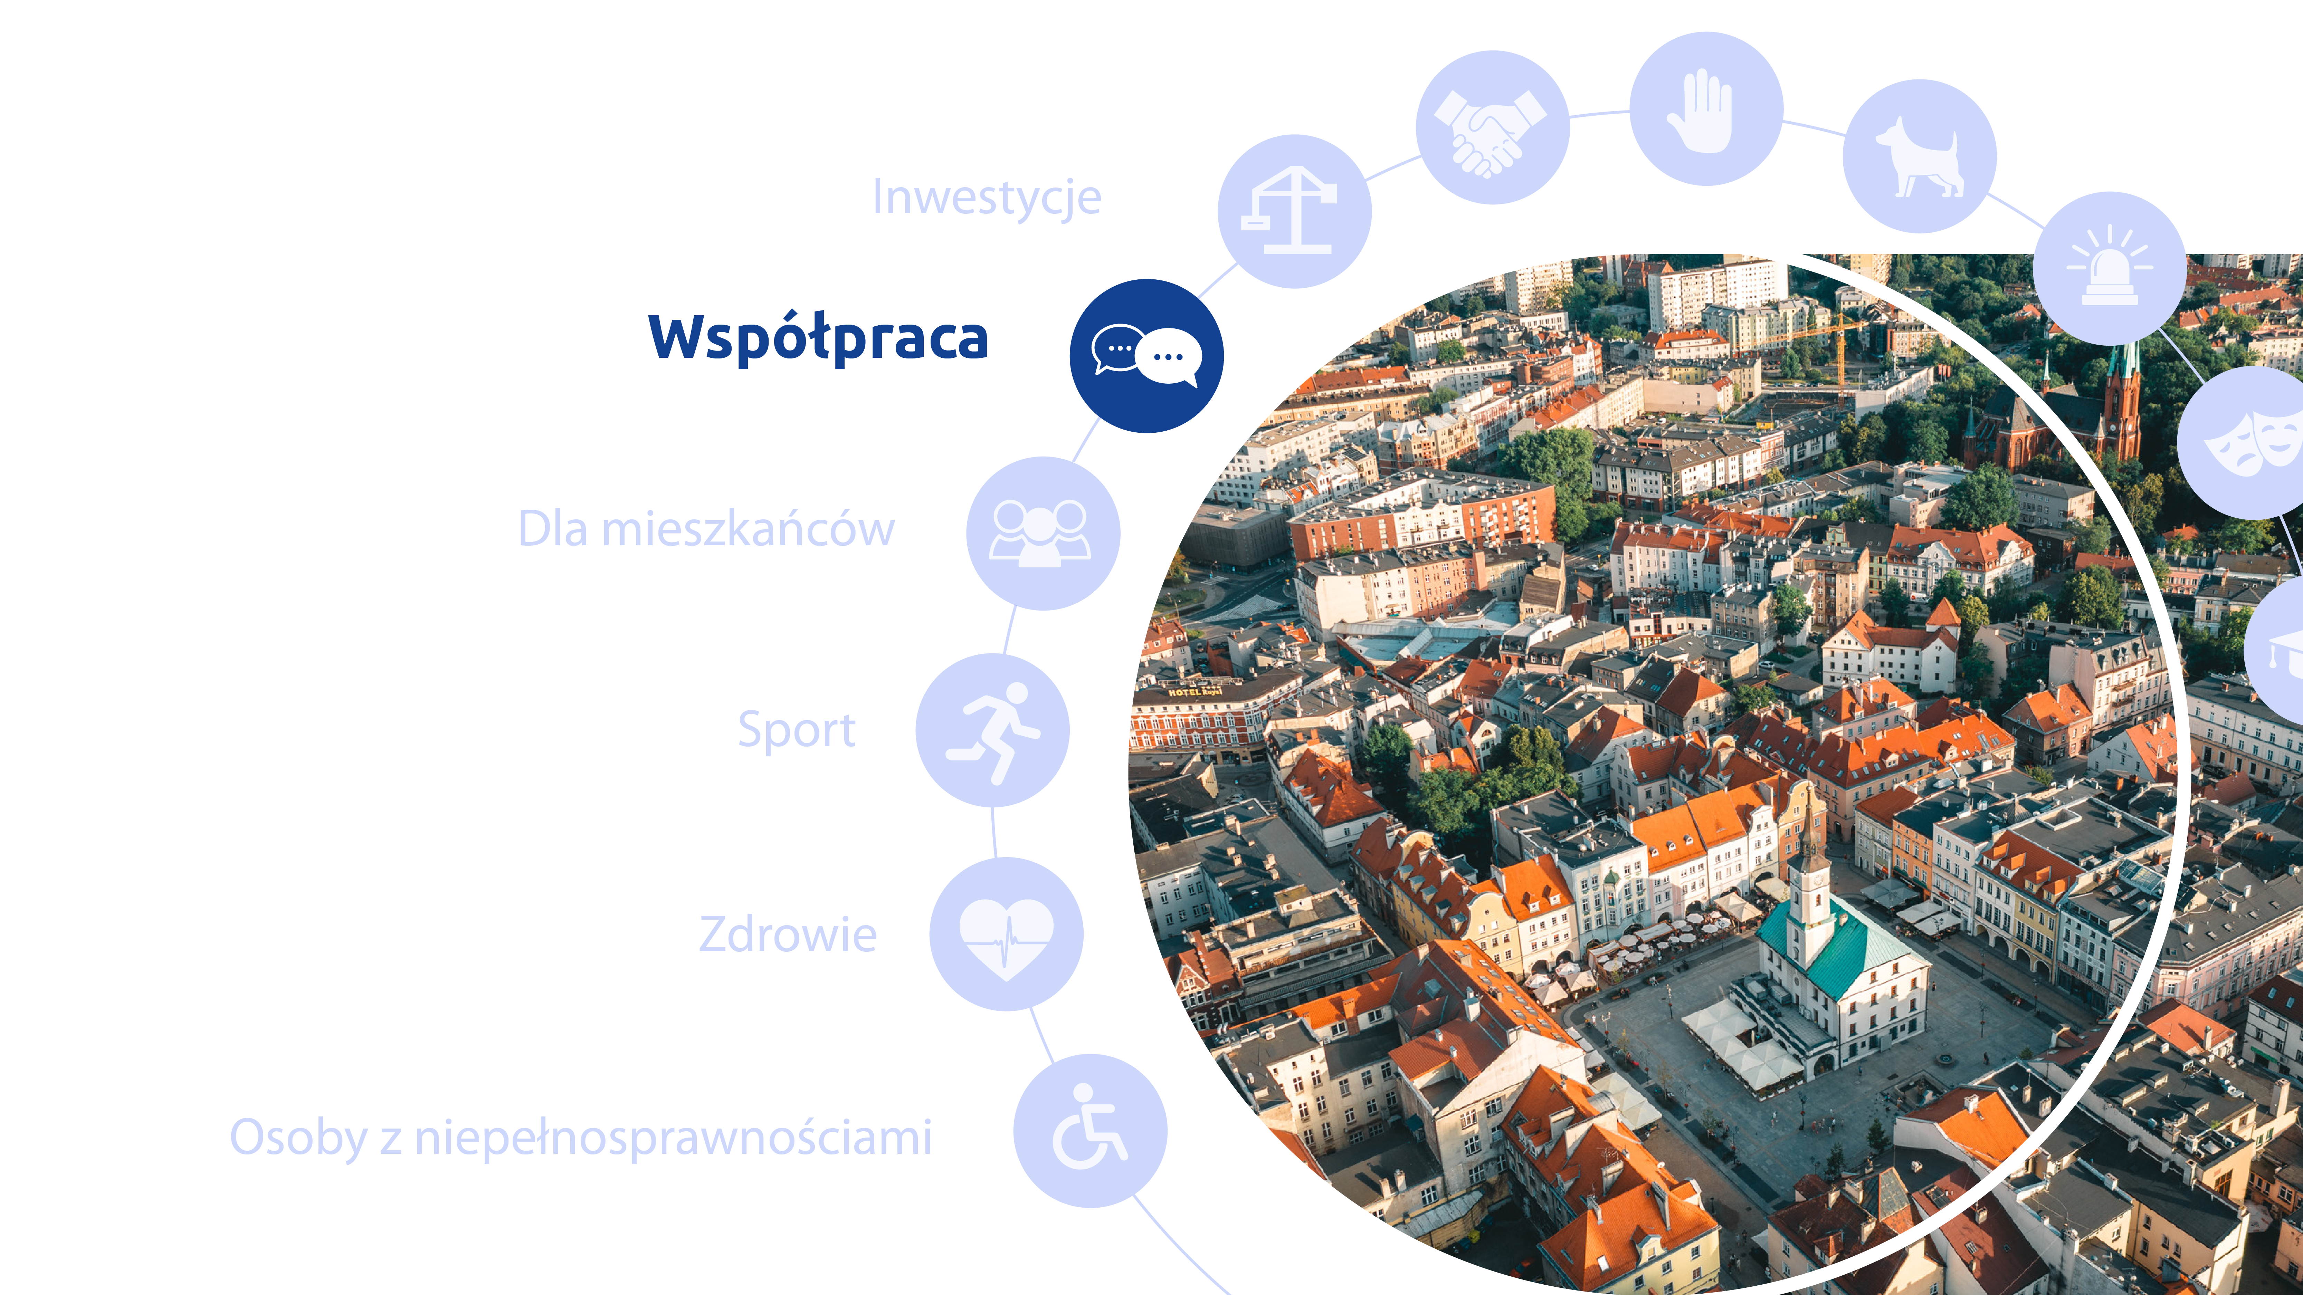

Slide 16

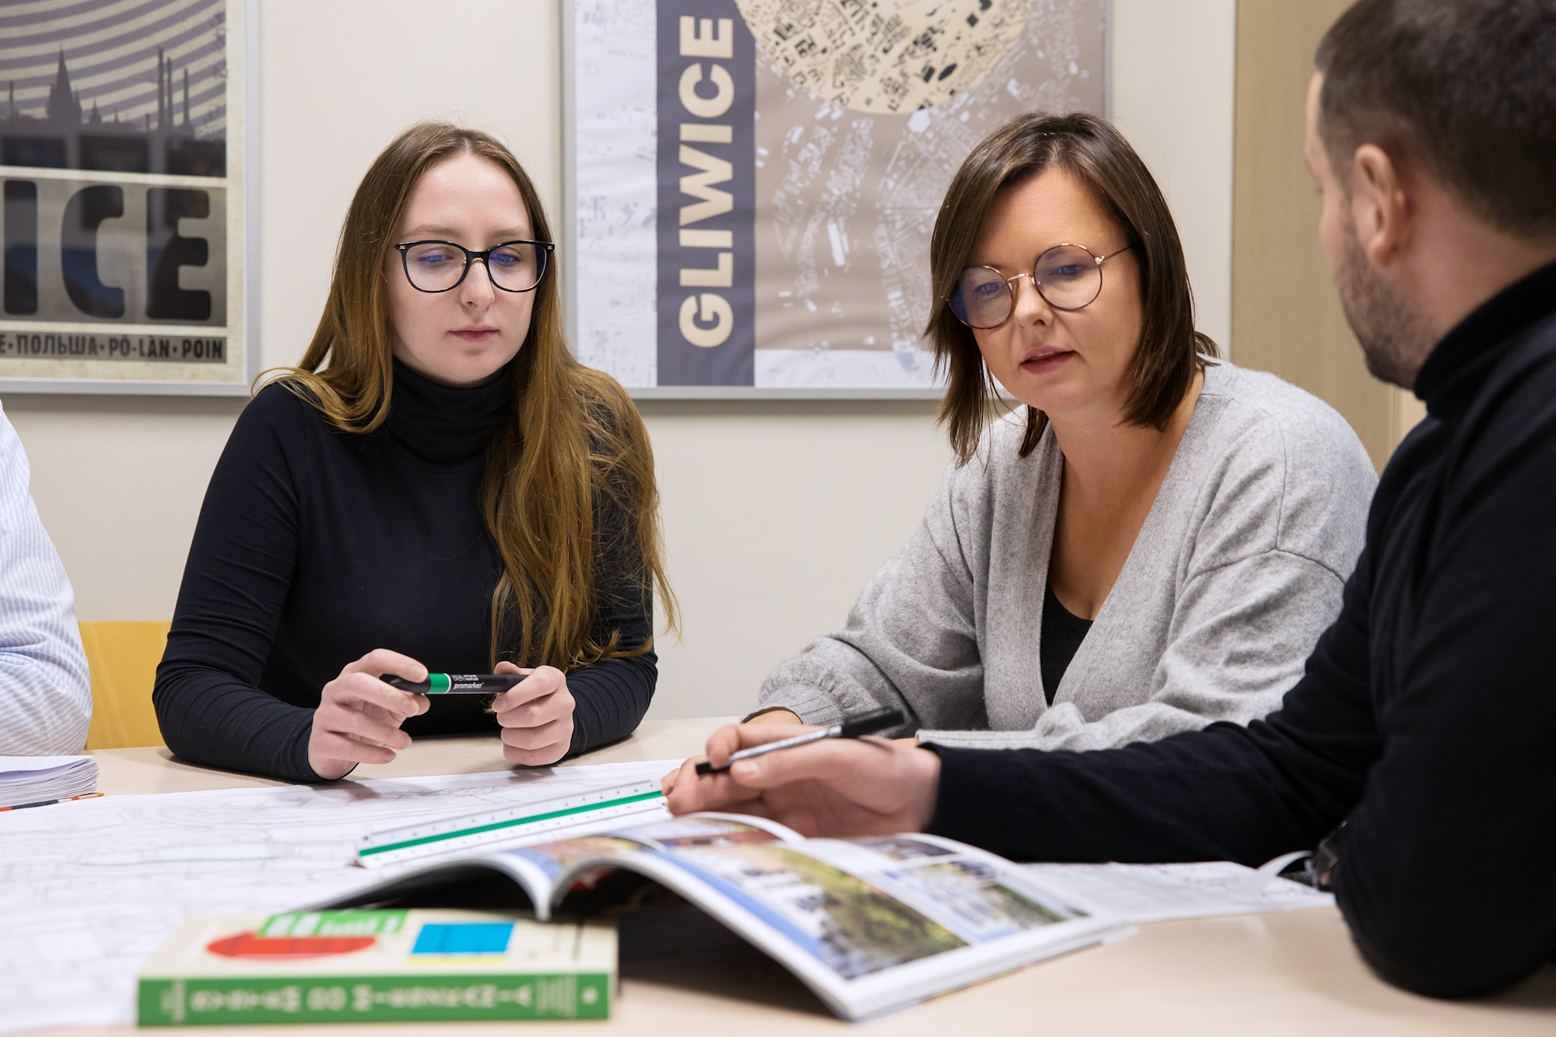
Mamy architekta krajobrazu
Nowa jakość terenów zielonych dla Gliwic, wytyczenie standardów zieleni, coraz większa troska o rośliny i nowe nasadzenia, spójna koncepcja łączenia zielni z architekturą miejską – to ważna część działań prowadzonych przez
Biuro Urbanisty Miasta. Od grudnia pracuje w nim architektka krajobrazu – Judyta Wiśniewska – która skupi się
w szczególności na kwestiach związanych
z zielenią.
fot. M. Baranowski/ UM w Gliwicach
Fot. M. Baranowski/UM Gliwice

Slide 17
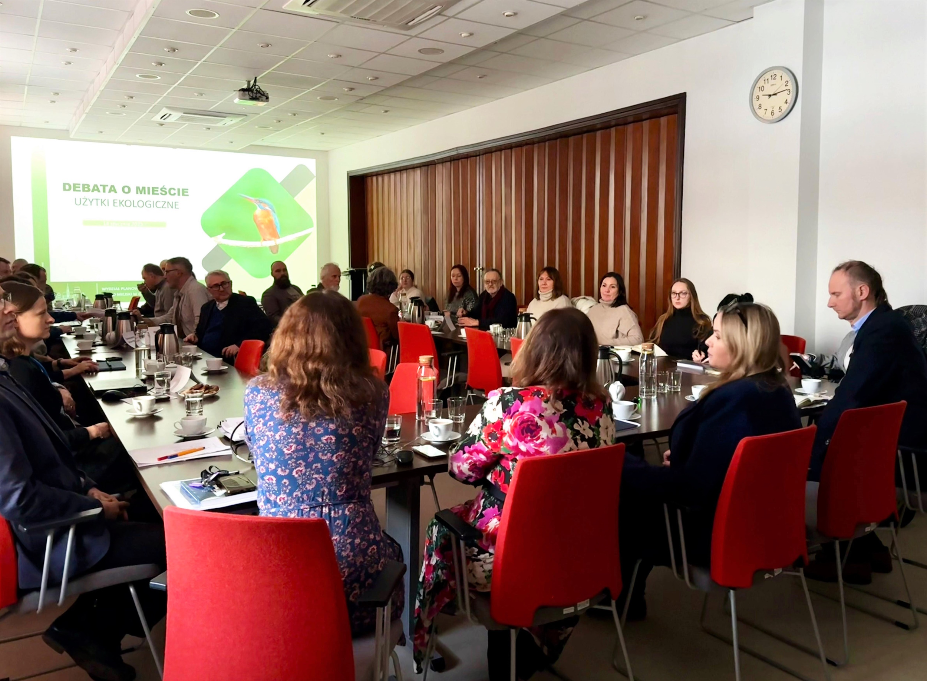
Razem o ochronie przyrody
Zieleń i ekologia
są dla gliwiczan bardzo ważne.
O ochronie cennych obszarów przyrodniczych rozmawialiśmy podczas
spotkania, zorganizowanego
w ramach cyklu Debata o Mieście.
W debacie wzięły udział organizacje społeczne, zajmujące się
szeroko rozumianą ekologią
oraz zainteresowani tematem
radni miejscy i dzielnicowi.
fot. UM Gliwice

Slide 18
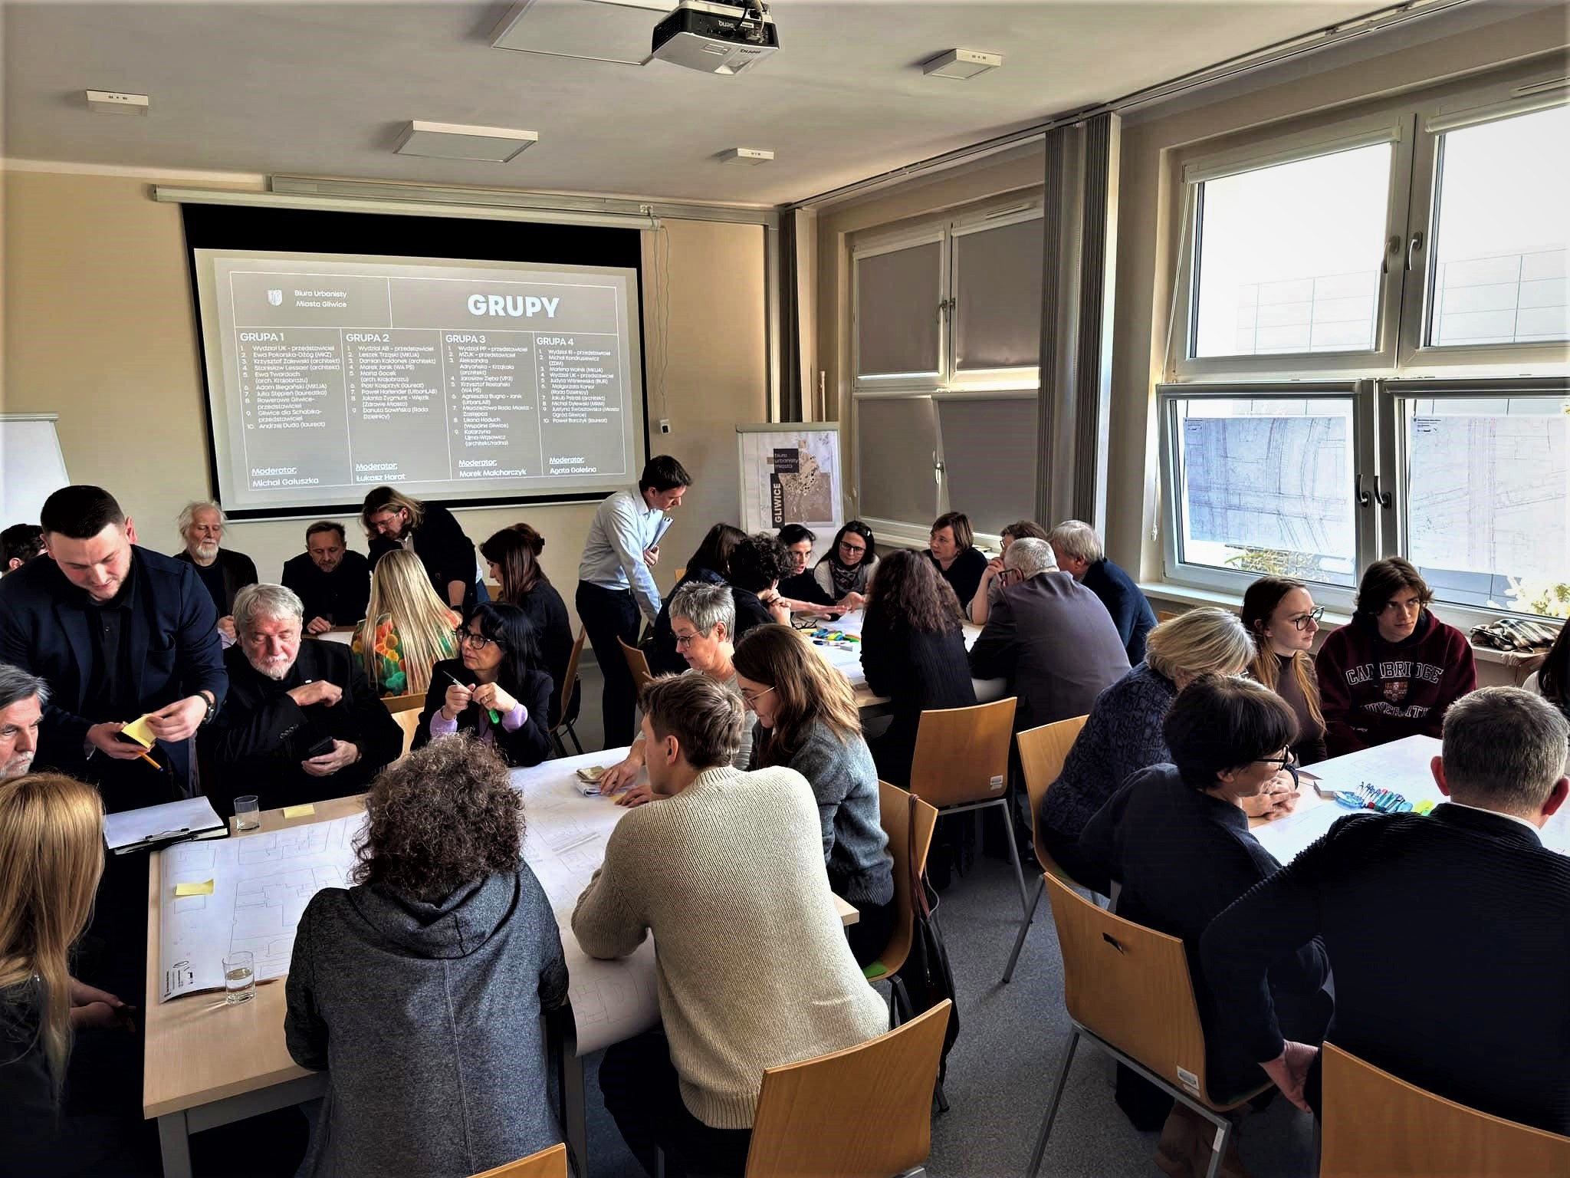
Gliwiczanie o ul. Zwycięstwa
Przygotowujemy się do zmian na
ul. Zwycięstwa i zbieramy opinie
oraz sugestie, jak najlepiej wykorzystać
tę wyjątkową przestrzeń.
Służyły temu także warsztaty, zorganizowane przez Biuro Urbanisty Miasta. Uczestniczyli w nich m.in. architekci, urbaniści, pracownicy Politechniki Śląskiej, radni miejscy, dzielnicowi i młodzieżowi, przedstawiciele działających w mieście organizacji,
a także pracownicy Urzędu Miejskiego
i miejskich jednostek z moim zastępcą Jarosławem Ziębą na czele.
fot. UM w Gliwicach
Fot. M. Baranowski/UM Gliwice

Slide 19
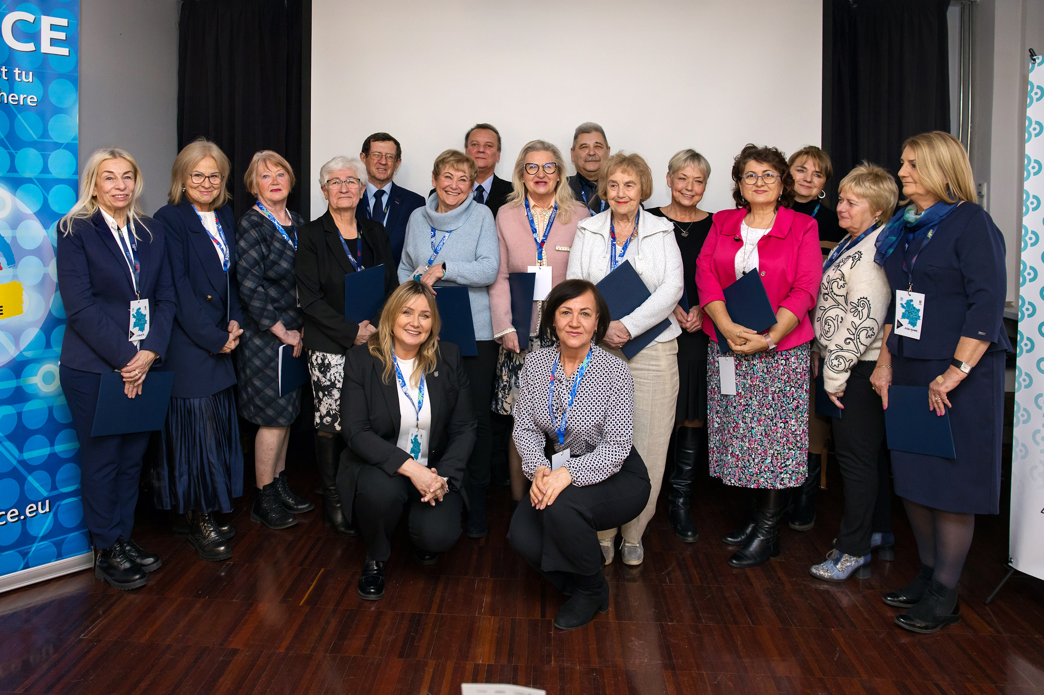
Seniorzy dla seniorów
Nowa Rada Seniorów
Miasta Gliwice na III kadencję została powołana. Podczas pierwszego posiedzenia radni wybrali swój zarząd.
Przewodniczącą Rady została
Anna Grabias, jej zastępcą
Anna Kurzaj, zaś sekretarzem – Marian Kidawa.
Kilka dni wcześniej, podczas
Forum Lokalnych Liderów Społecznych, miałam
przyjemność wręczyć
powołania nowym członkom
tego gremium.
fot. D. Nita-Grabiec / UM Gliwice

Slide 20


Slide 21


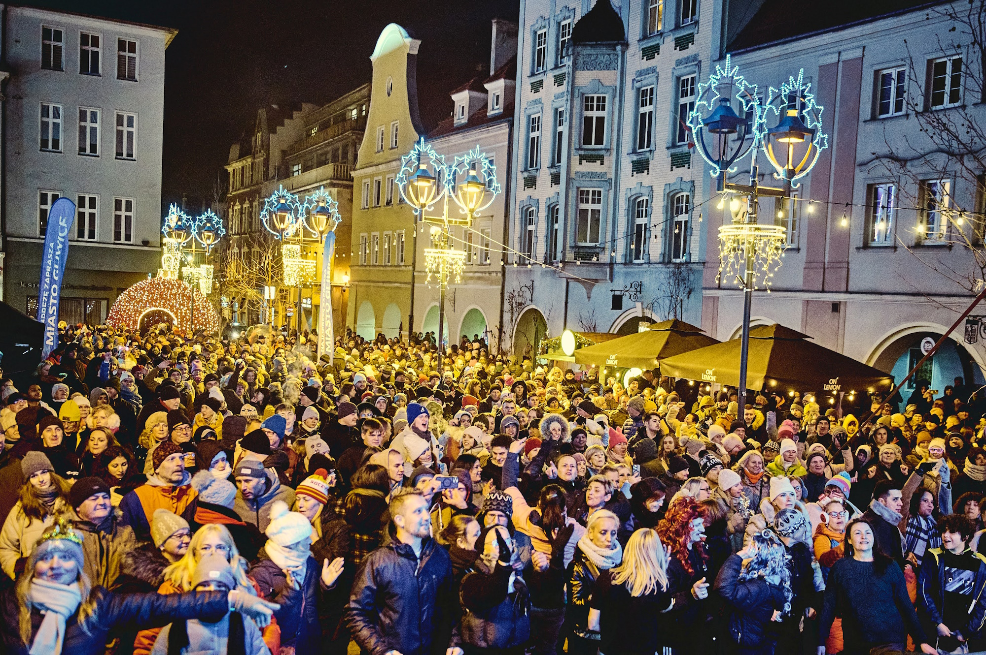
Razem w Nowy Rok
Gliwiczanie licznie skorzystali
z zaproszenia, by wspólnie
świętować zakończenie 2024 r.
Muzyczna noc na Rynku była
pełna radości, muzyki,
tańca i świetnej zabawy!
Noworoczne życzenia
w moim imieniu wszystkim
gliwiczanom i naszym gościom przekazała wiceprezydent
Agnieszka Dylewska.
fot. M. Buksa / UM Gliwice

Slide 22
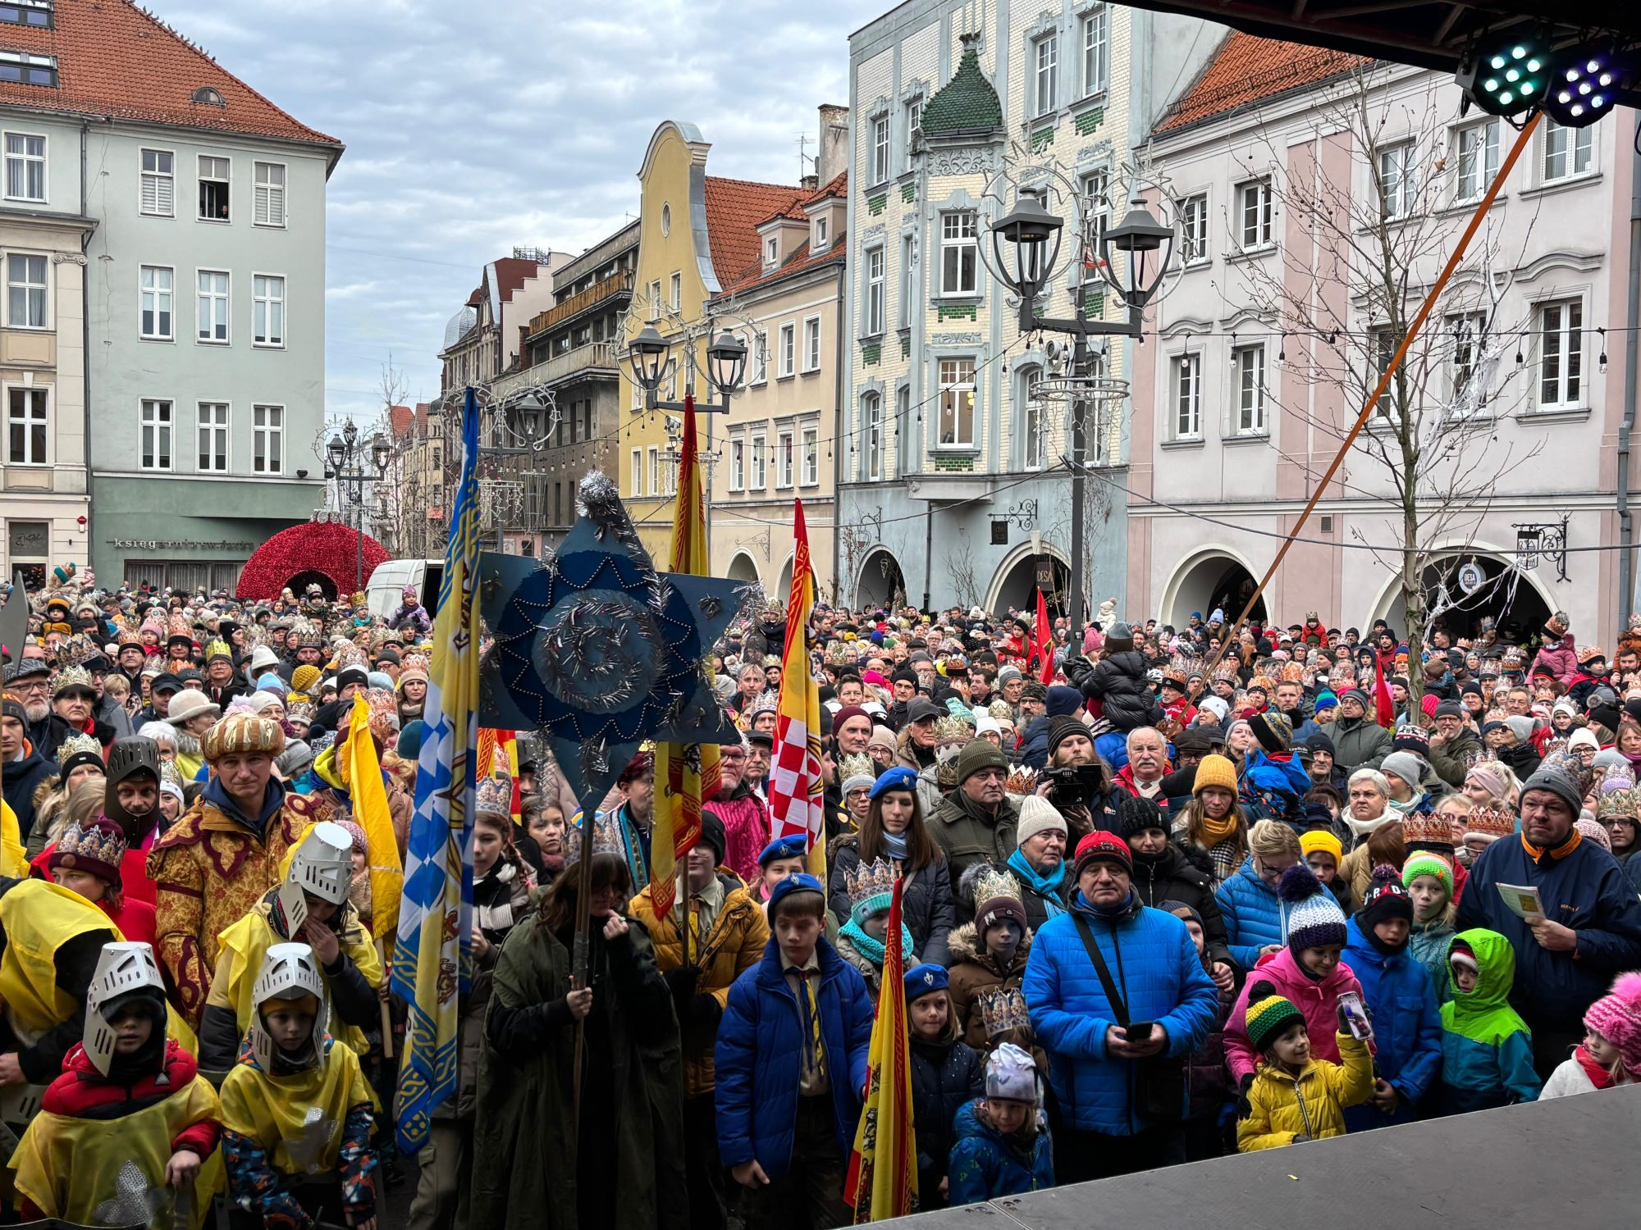
Zgodnie z tradycją
Tradycyjnie już 6 stycznia ulicami Gliwic przeszedł radosny Orszak Trzech Króli.
Z jego uczestnikami
spotkałam się na Rynku.
Tam właśnie odbyło się wspólne kolędowanie.
fot. A. Duda-Kordus / UM Gliwice
fot. Freepik

Slide 23
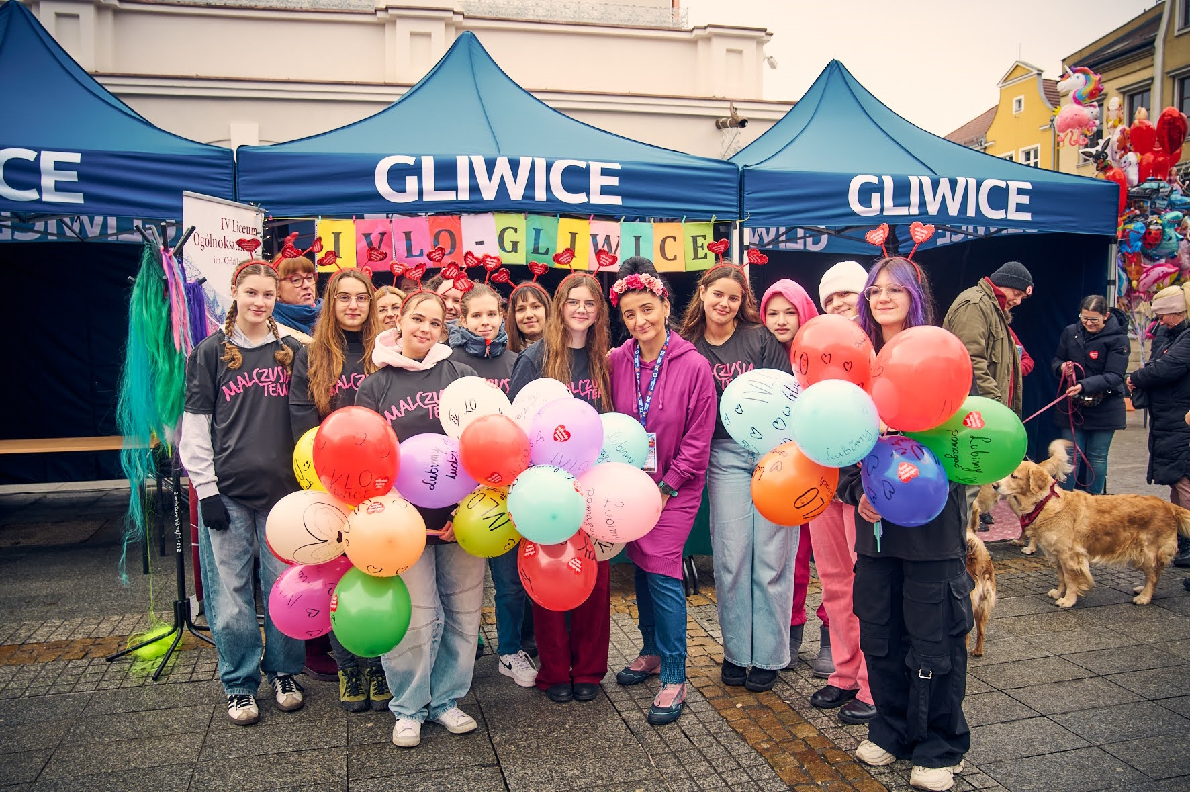
Rekordowy finał WOŚP
Gliwiczanie nie zawiedli i po raz
kolejny wykazali się niezwykłą
hojnością. W tym roku wsparli
działania Wielkiej Orkiestry
Świątecznej Pomocy, ukierunkowane
tym razem na doposażenie
hematologii i onkologii dziecięcej,
kwotą blisko 500 tys. zł!
Bardzo dziękuję wszystkim,
którzy włączyli się w tę
niezwykłą akcję.
fot. M. Buksa / UM Gliwice

Slide 24
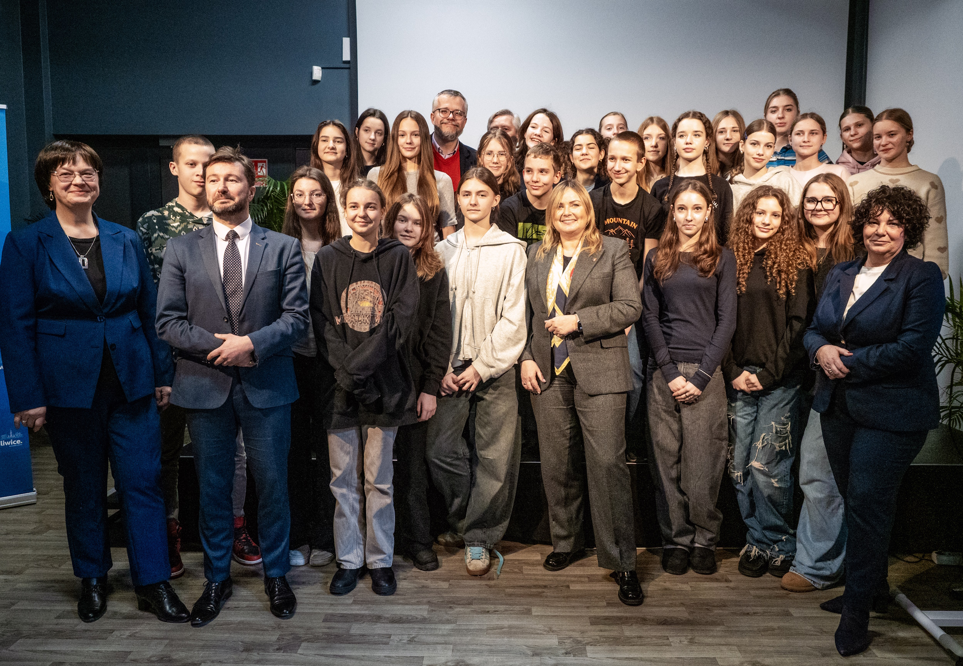
Prawosfera dla nastolatków
Bezpieczeństwo i ochrona
tożsamości w sieci, podstawowe prawa obywatelskie i prawa dziecka czy odpowiedzialność prawna nastolatków – to zagadnienia,
na temat których gliwicka młodzież będzie zdobywać wiedzę od sędziów
i specjalistów z zakresu prawa.
Za nami pierwsze spotkanie
w ramach cyklu „Prawosfera – zrozumieć prawo” – edukacyjnego projektu Miejskiej Biblioteki Publicznej i Sądu Okręgowego
w Gliwicach.
Ten niezwykle ciekawy
i ważny projekt objęłam
swoim patronatem.
fot. G. Ożga / UM Gliwice

Slide 25

Gminny
Program Rewitalizacji
Dobiegły końca prace
nad Gminnym Programem Rewitalizacji dla Gliwic na lata 2025–2035.
Do 7 lutego na platformie decydujmyrazem.gliwice.pl trwają konsultacje społeczne dotyczące treści tego dokumentu.
W ramach konsultacji społecznych odbyły się też
dwa spotkania z mieszkańcami: w Klubie Perełka i Miejskiej Bibliotece Publicznej.
fot. materiały CRG w Gliwicach
Notes:
Gminny Program Rewitalizacji to ważny miejski dokument zawierający szczegółową diagnozę tzw. podobszarów rewitalizacji (gliwickich dzielnic: Baildona, Łabędy, Sikornik, Sośnica, Szobiszowice, Śródmieście i Zatorze). Opisano w nim też cele, projekty oraz mechanizmy, które będą wdrażane, by poprawić jakość życia w mieście w lokalizacjach, które wymagają szczególnej troski i działań oraz szeroko pojętych zmian.

Slide 26
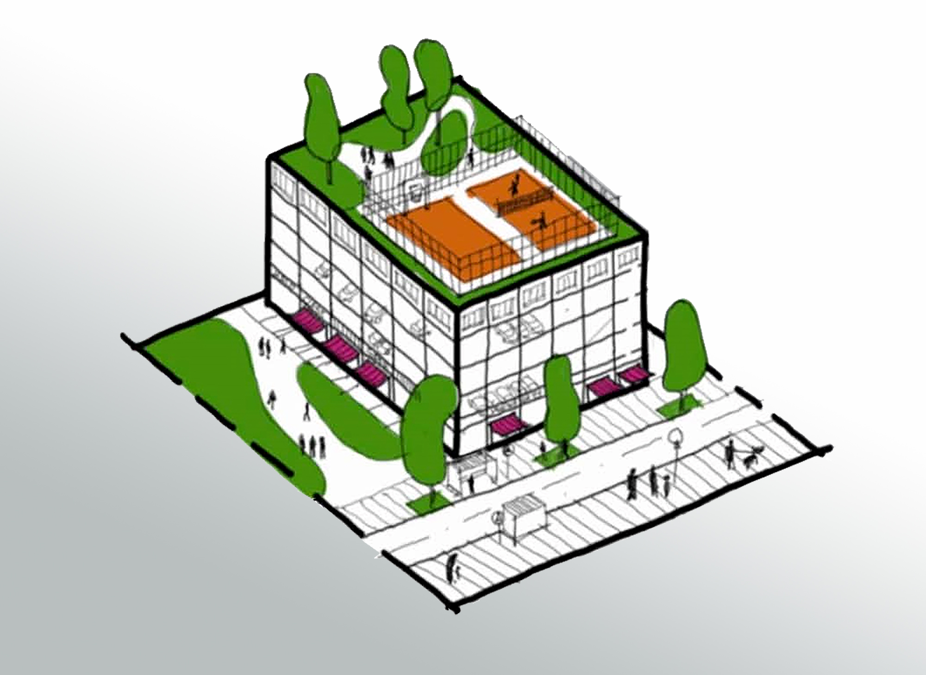
Powstaną nowe parkingi
Wielopoziomowym, nowoczesnym parkingom wkomponowanym w miejski krajobraz, pełniącym jednocześnie funkcje społeczne –
z kawiarniami czy sklepami na parterze oraz zielonymi terenami rekreacyjnymi na dachach poświęcone było spotkanie, podczas którego wspólnie z moim zastępcą, miejską urbanistką oraz przedstawicielami poszczególnych wydziałów i jednostek miejskich podsumowaliśmy możliwości realizacji takich inwestycji
w mieście, wybierając wstępnie najbardziej rokujące rozwiązania.
fot. materiały BUR UM w Gliwicach

Slide 27
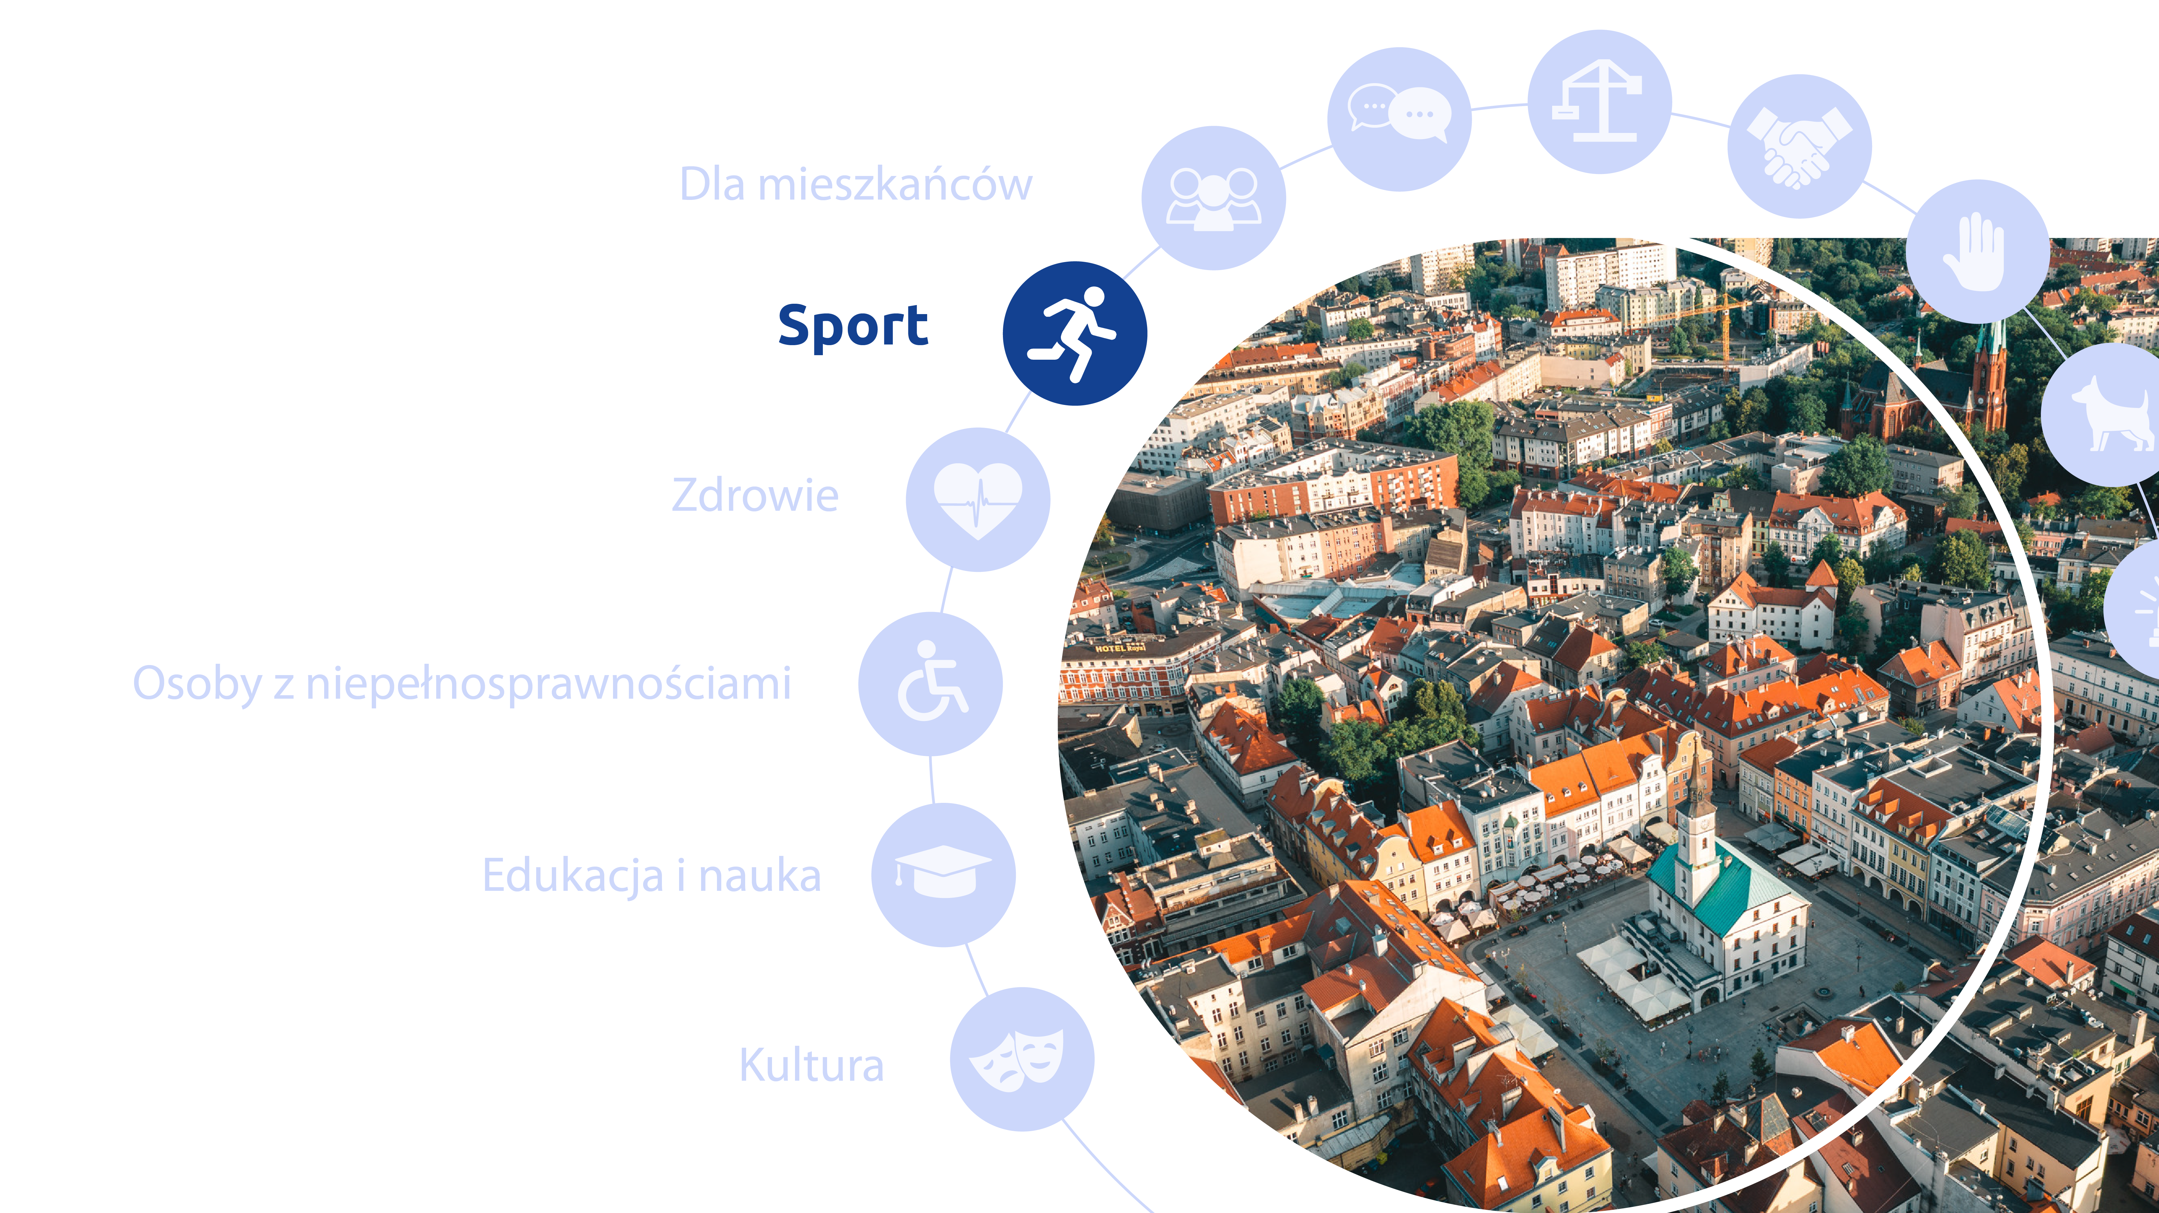

Slide 28

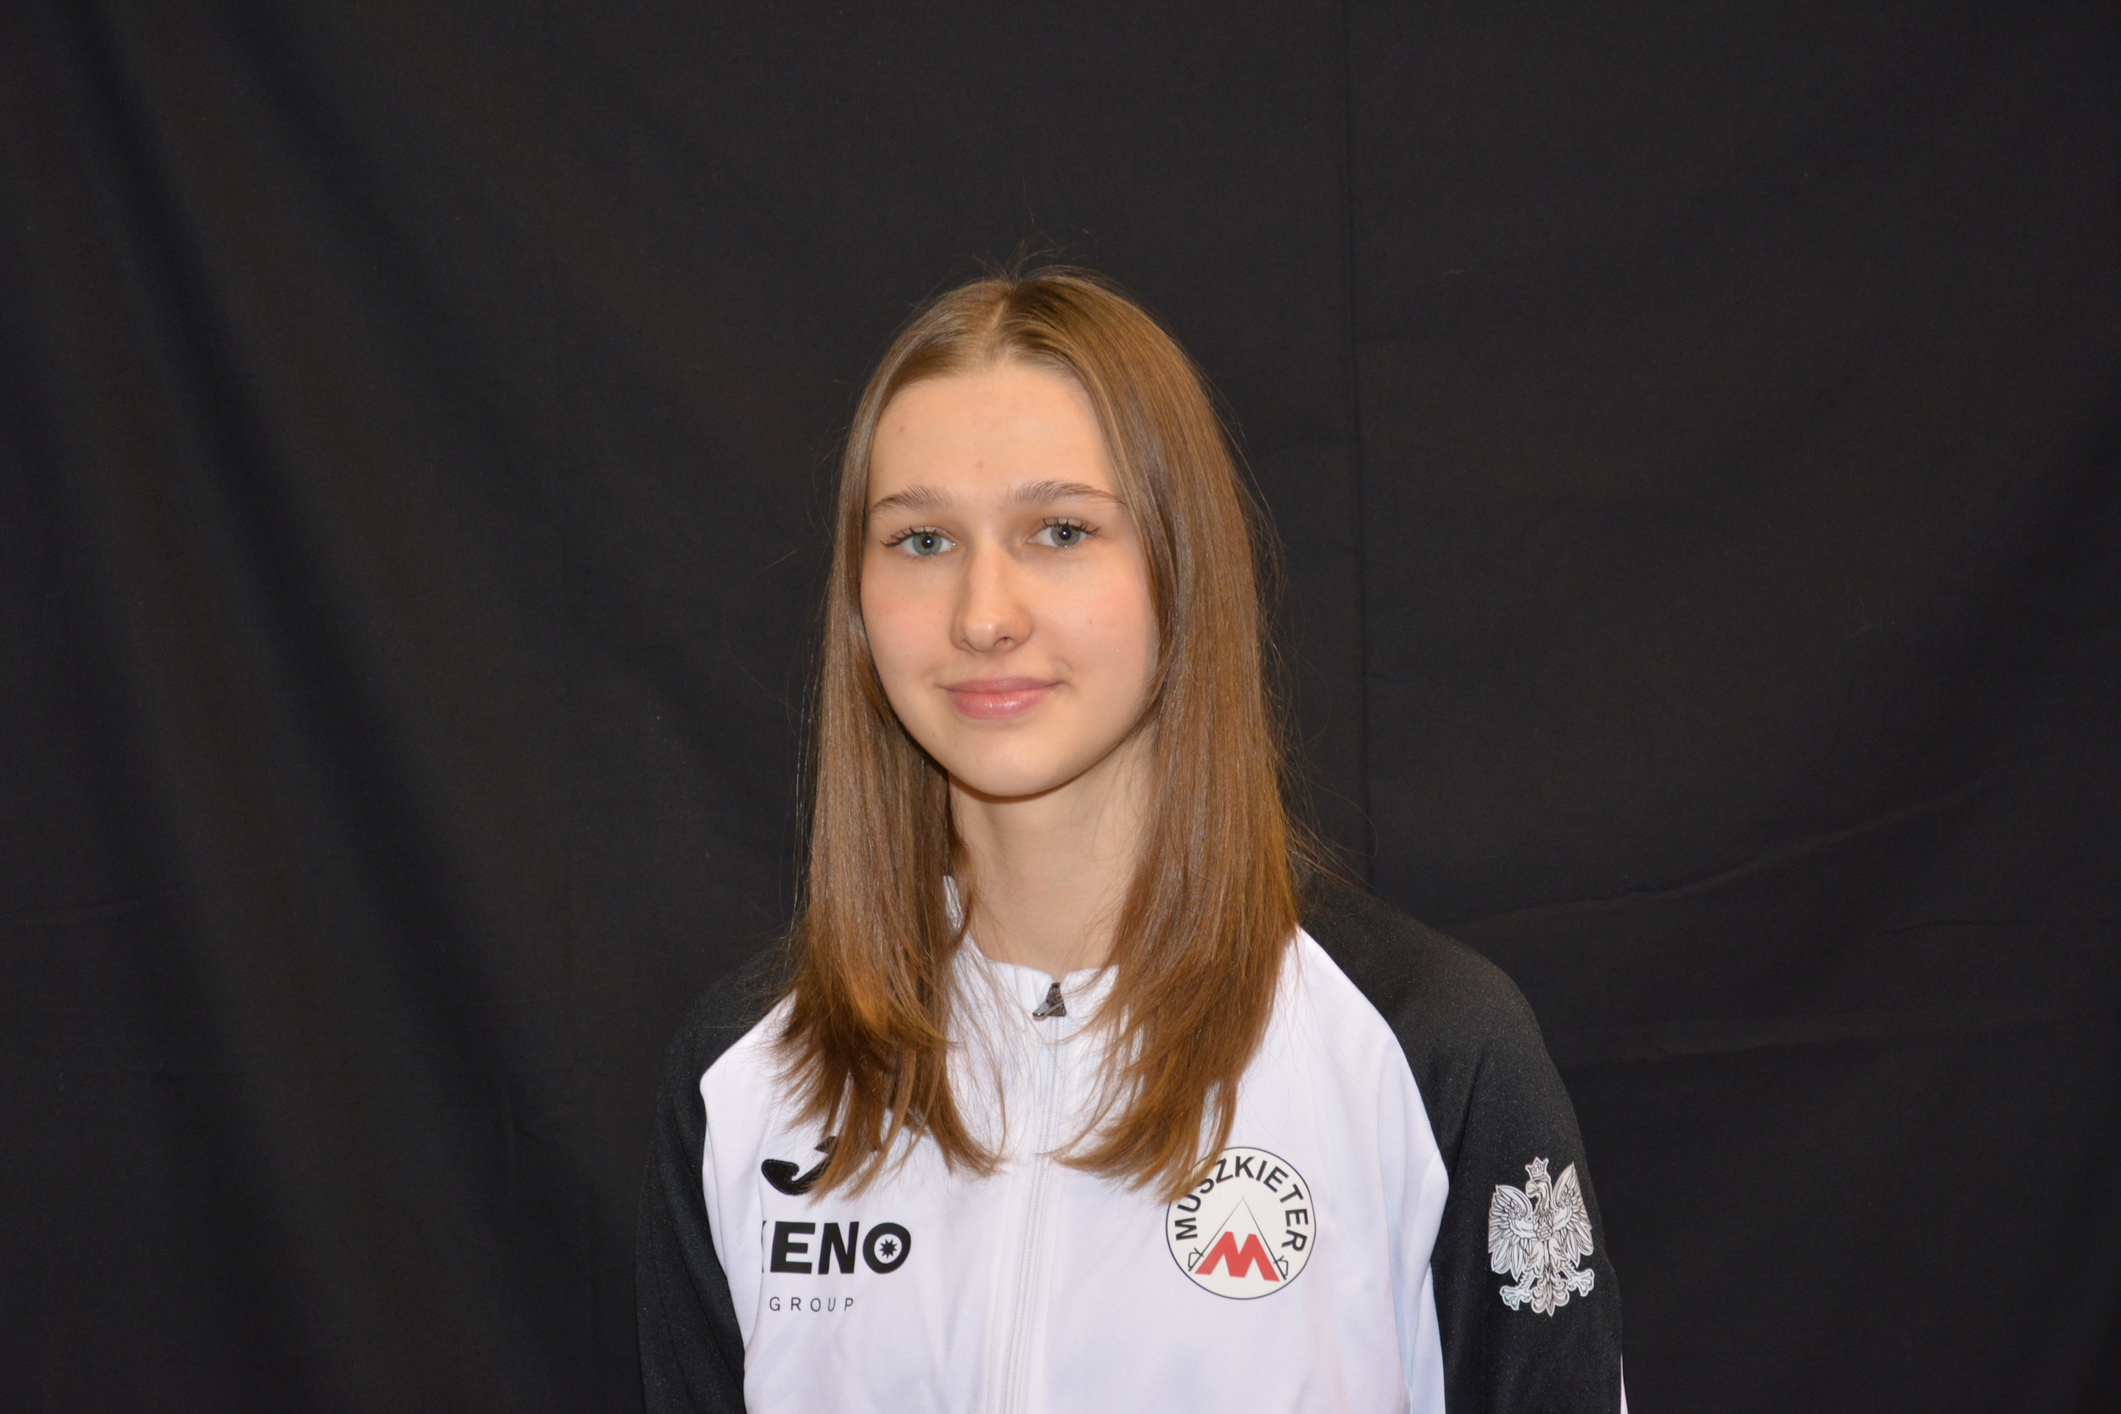
Oliwia na medal!
Gliwiczanka najlepszą Polką
w Pucharze Świata Juniorek. Oliwia Janeczek – szpadzistka Szermierczego Klubu Sportowego Muszkieter Gliwice – zajęła wysokie, 11. miejsce rywalizując we włoskim Udine z niemal
300 czołowymi zawodniczkami
z całego świata.
To jednak nie koniec sukcesów. Gliwiczanka zajęła również wysokie 7. miejsce w Pucharze Europy do lat 17, uzyskując kwalifikację na Mistrzostwa Europy i Świata Kadetek. Gratuluję!
fot. Materiały KS Muszkieter Gliwice

Slide 29
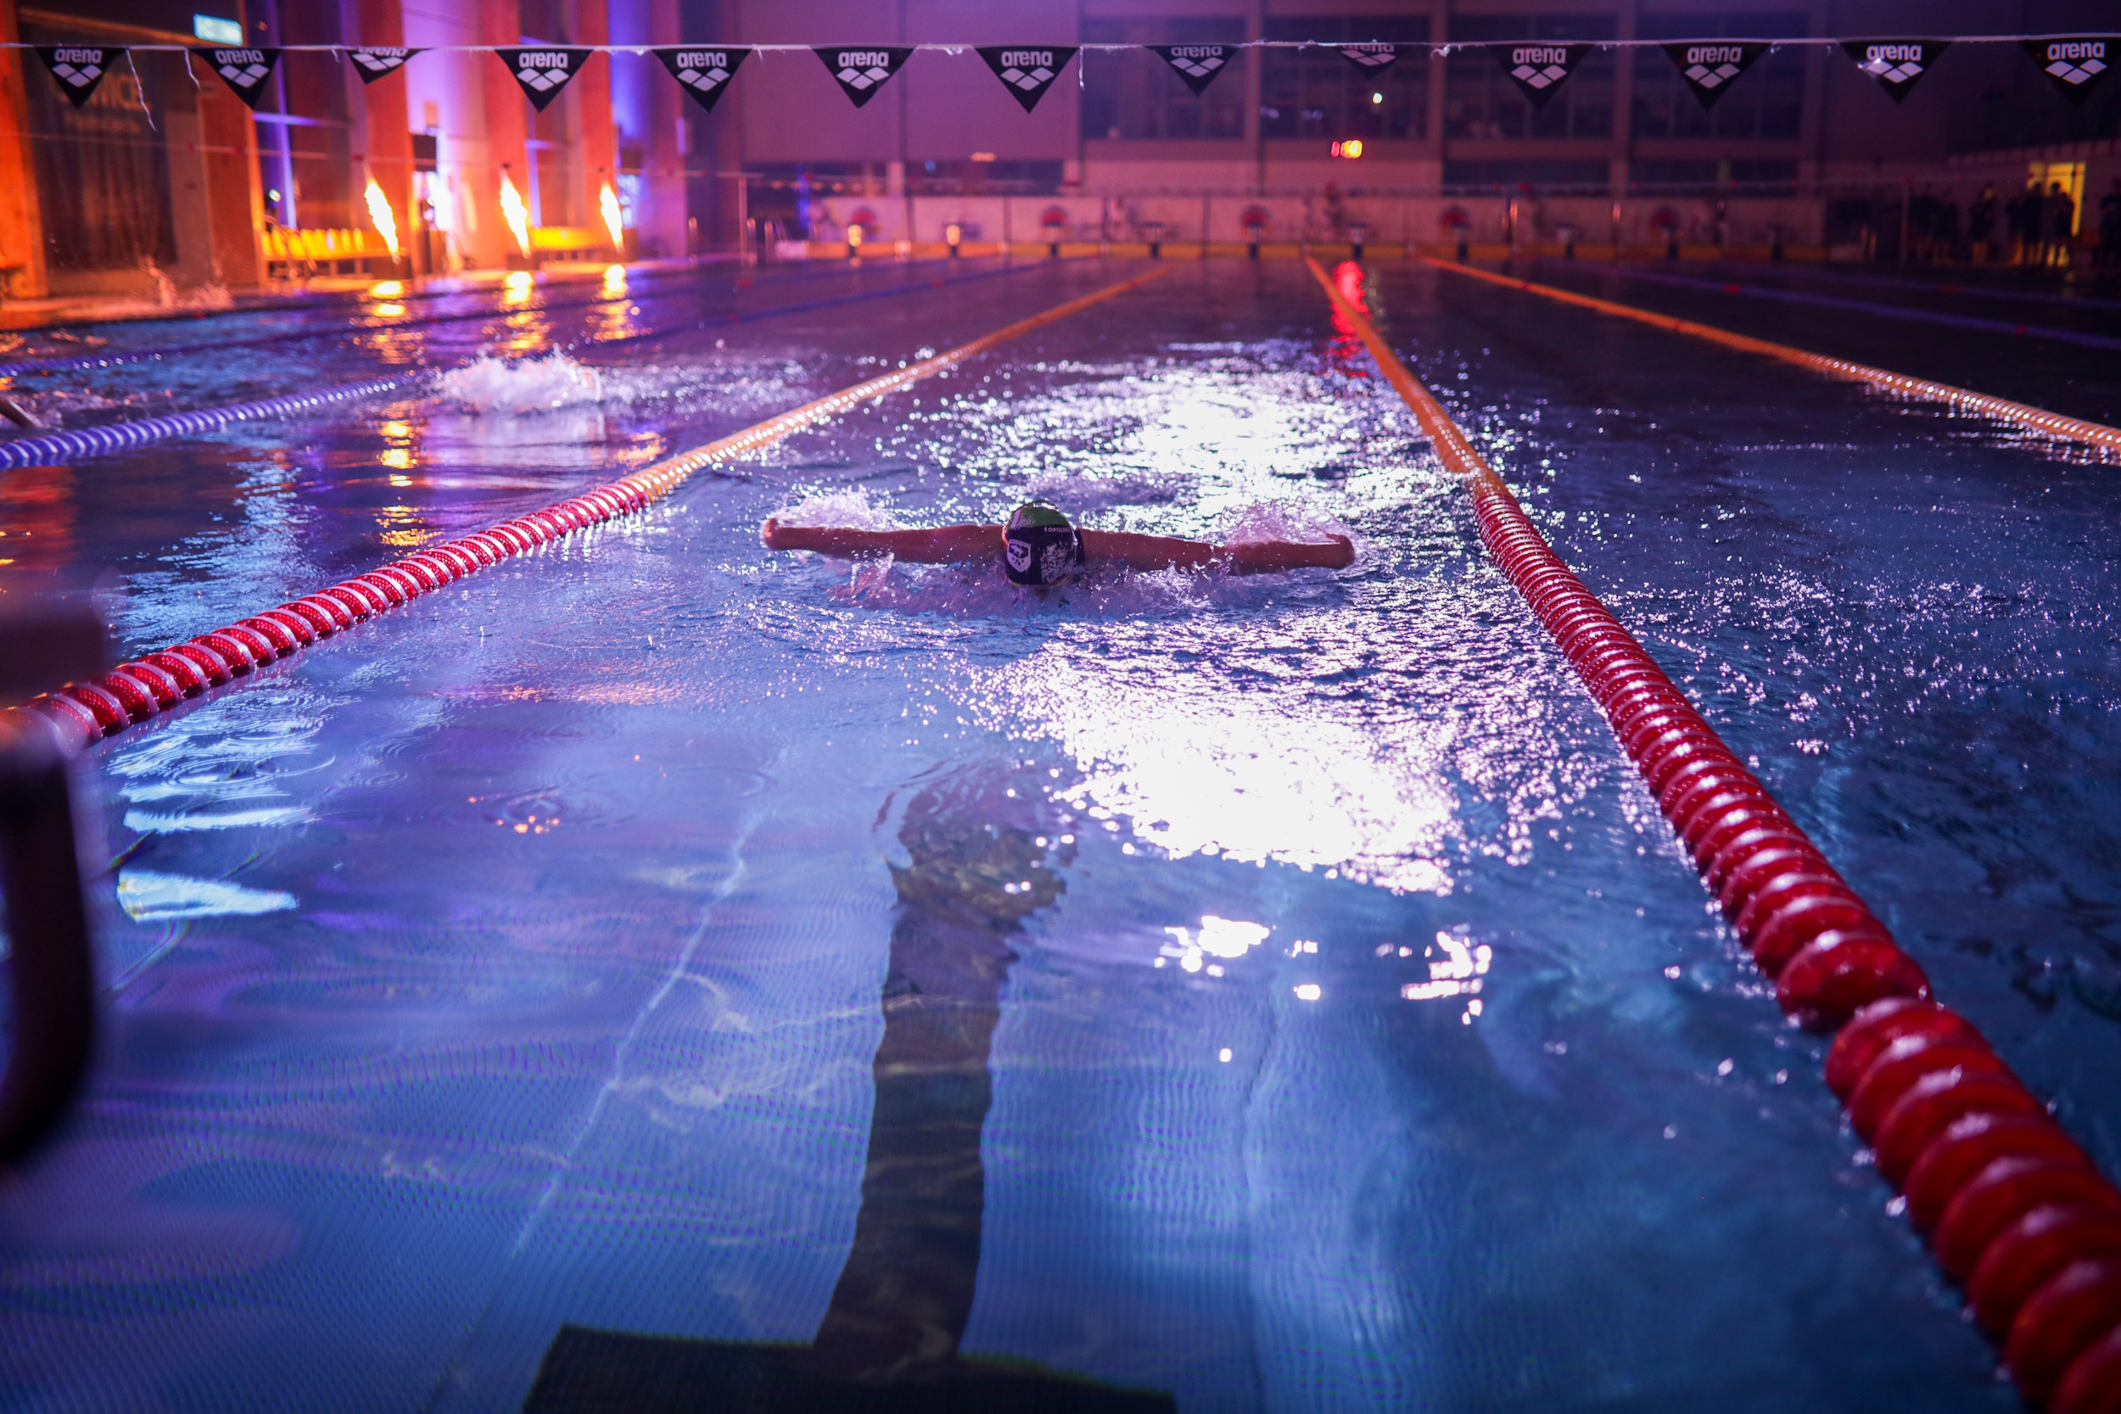
Nocne zmagania pływaków
Z ogromną przyjemnością kibicowałam zmaganiom ponad 570 zawodników
i zawodniczek z niemal
50 klubów z całej Polski, którzy rywalizowali na gliwickim „Olimpijczyku” w wyjątkowych okolicznościach – po zmroku,
w rytm muzyki, buchającego ognia i przeszywających ciemność kolorowych świateł.
Zawody Gliwice Night&Lights Swim 2025 to było niezwykłe sportowe i wizualne show!
fot. M. Biel / Sikret Gliwice

Slide 30


Slide 31

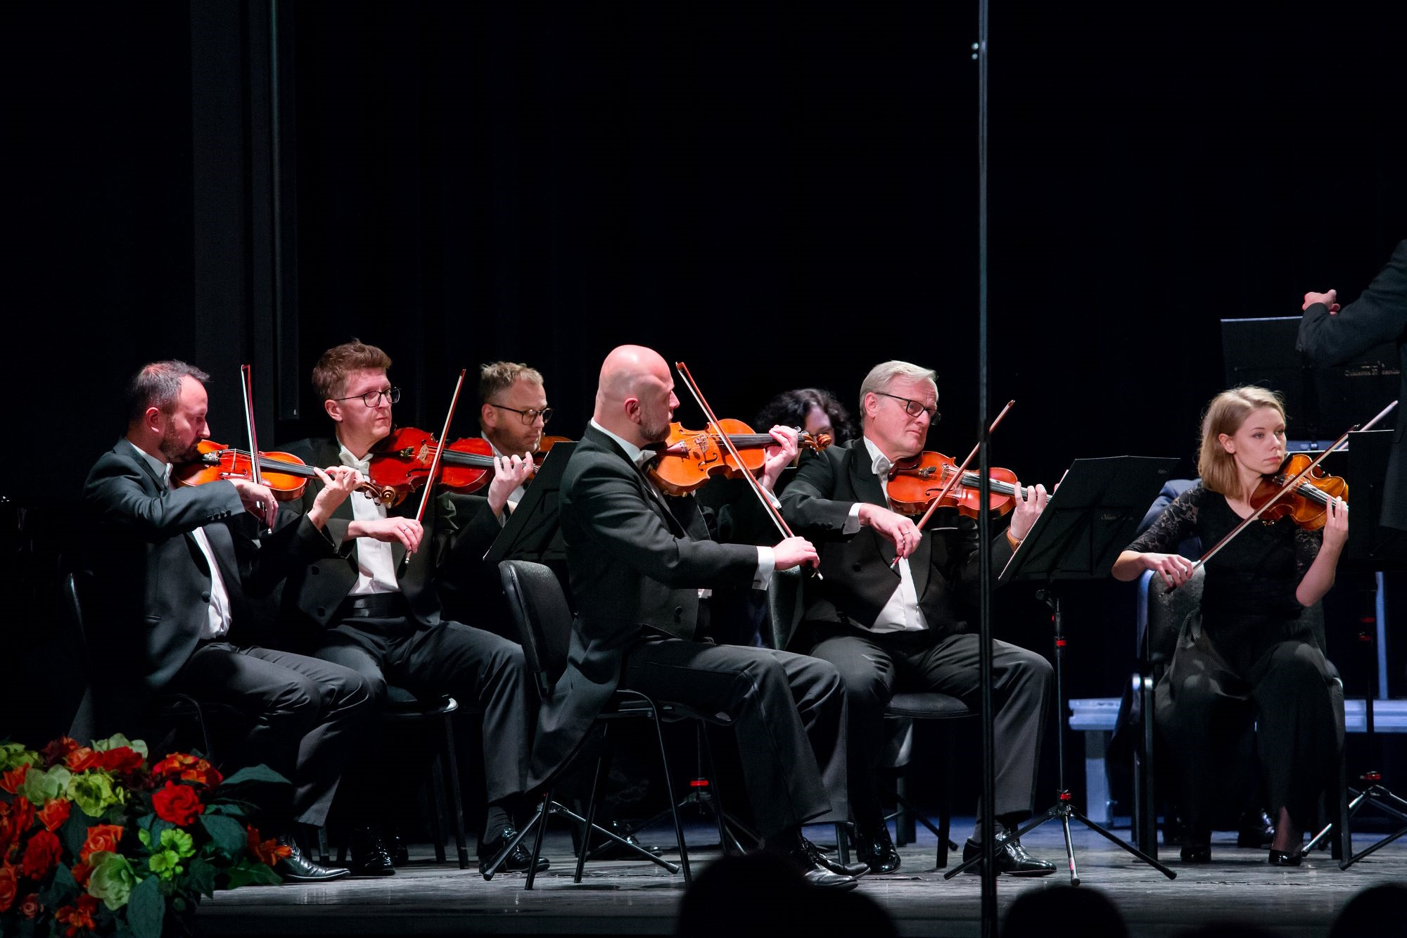
Muzyczny jubileusz
Jubileusz 25-lecia świętowała Gliwicka Orkiestra Kameralna.
W wyjątkowym koncercie
z tej okazji, połączonym
z rozpoczęciem Nowego Roku, uczestniczył mój zastępca Łukasz Gorczyński.
fot. D. Nita-Garbiec / UM Gliwice

Slide 32


Slide 33

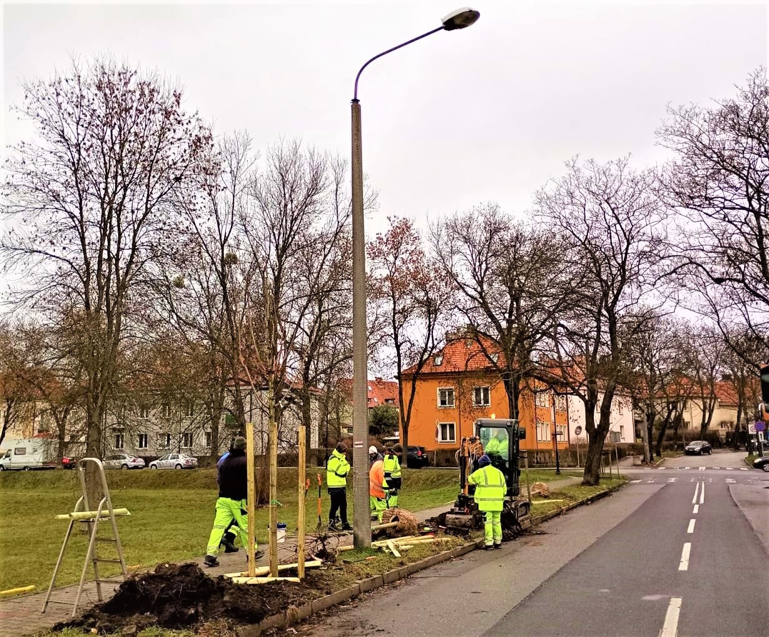
Będzie zielono!
Intensywnie zazieleniamy
Gliwice. W 2024 r.
w Gliwicach nasadzono
ponad 30 000 nowych roślin.
Wśród nasadzeń są:
23 000 cebulek kwiatowych,
1747 drzew, 2265 bylin, a także ponad 300 róż i 2918 krzewów. Ozdobiły one skwery, parki, zieleńce i pasy drogowe.
Do wiosny nasadzonych zostanie jeszcze ponad
4 000 roślin. Nowe drzewa uzupełniły z kolei aleję klonów zwyczajnych, które od dziesięcioleci rosną
wzdłuż ul. Sobieskiego.
fot. K. Socha / ZDM Gliwice

Slide 34


Slide 35

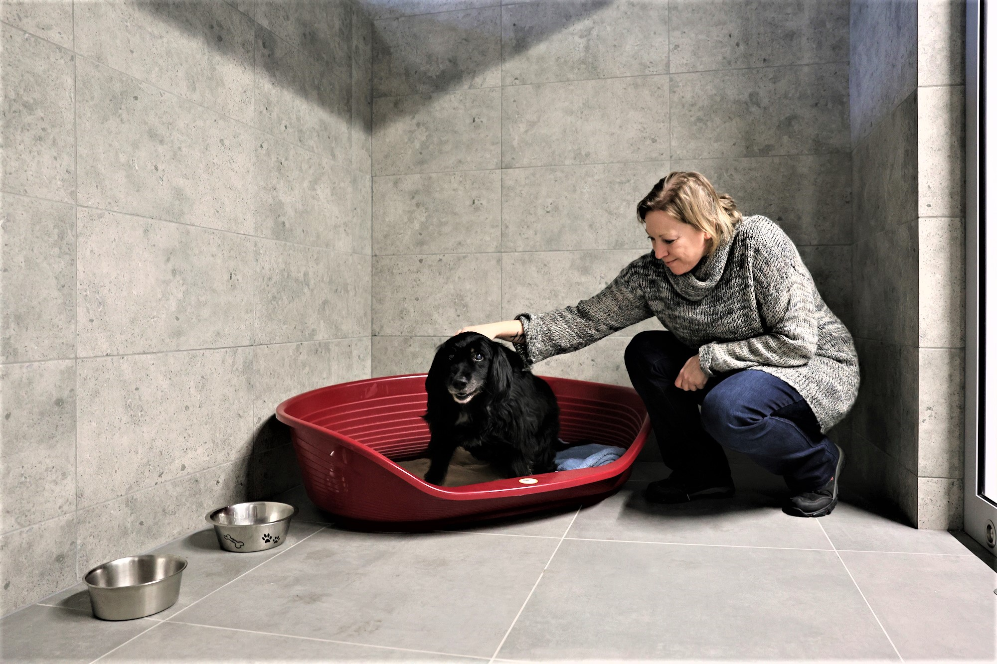
Psiaki w nowych boksach
Zakończyła się modernizacja pawilonu
dla psów w Schronisku dla zwierząt
w Gliwicach.
W jej ramach odnowiono 12 boksów
dla małych psów, kolejne 12 pomieszczeń zmodernizowano – powstało z nich
6 większych, przeznaczonych
dla dużych zwierząt.
Mam nadzieję, że mieszkające
tam czworonogi jak najszybciej
znajdą prawdziwe domy
i kochających opiekunów.
fot. D. Nita-Garbiec / UM Gliwice

Slide 36

Dziękuję za uwagę
Katarzyna Kuczyńska-Budka
Prezydent Gliwic

